Slide 1

最上位パートナーの知見を活用し、獲得に強い動線を構築する
LINE公式アカウント運用のご提案
- 2026最新版 -
業界：ジム・フィットネス

Slide 2

弊社紹介

Slide 3

弊社紹介

Slide 4




【参考情報】
https://prtimes.jp/main/html/rd/p/000000412.000027235.html
弊社実績
DYM × LINEOA
LINEヤフー Partner Award 2025にて「Best LINE公式アカウント Growth」受賞
2025年11月、株式会社LINEヤフー社が主催する ”LINEヤフー Partner Award 2025” に株式会社DYMが参加。
弊社はLINE公式アカウントによるビジネス拡大に最も貢献したとして、「Best LINE公式アカウント Growth※」を受賞。
2026年現在、LINE公式アカウントの取扱社数は100社以上、400アカウント以上まで拡大しており関連サービスも展開中。
※ LINE公式アカウントを活用し、ビジネス拡大に最も貢献したパートナーに贈られる賞です。
弊社受賞遍歴 Since.2024年5月～
2024年5月
2024年12月
2025年5月
2024年度上半期のSales Partner「Premier」に認定。
上位20位タイ
単月2000万円の取り扱いを突破。
前回に続き、最高グレードである「Premier」に認定。上位15位タイ
2025年8月
2025年10月
現在
単月6000万円の取り扱いを突破。
前回に続き、最高グレードである「Premier」に認定。
上位12位タイ
「Best LINE公式アカウント Growth」部門でLINEヤフー社から表彰をいただきました。
最上位となる Sales Partner Premier
Best LINE公式アカウント Growth の受賞を受ける
現在Sales Partner Premier
はDYMを合わせて12社が認定。
※未上場企業では唯一で最上位。
※受賞時の1枚

Slide 5







弊社ポジショニング
各種パートナー企業との連携から、幅広いLINEOA業務に対して対応が可能。
貴社社内部隊と連携して、一部委託もご相談いただけます。
※現状運用環境に合わせた成果報酬プランやコストカットの監修なども提示が可能です。
ツール会社
コンサル会社
自動化・効率化
リッチ化
システム管理会社・ツール運用会社・デザイン会社
・ツールによって、適用される機能自体に差分がある。
・ APIツールが1社のみの独占となり、切替えが難しい。
・コンサルも依頼の場合に費用が大きくなるリスク。
・ツール外注により費用が大きくなる可能性がある。
・OA運用自体に対する知見が少ない。
・一部利用できない機能が存在する（Option API他）。
DYM→
各種実績の多いツール企業と連携している為、
将来的な運用プランに合わせてツール選定をサポート。
DYM→
DYMが商流に入ることにより限定の割引プランや
拡張機能（一部β版）の展開を可能に。
広告専業の代理店
他CRMの会社
リード母数拡大
自動化・効率化
LINEヤフーのパッケージ商品などの拡販
・OA運用部隊を備えていない可能性がある。
・パッケージ売りが中心で非アクティブユーザーが増加。
・コンサルも依頼の場合に費用が大きくなるリスク。
・CRM側のAPI利用時に通常より高単価になりやすい。
・OA単体での運用知見の乏しさ。
DYM→
運用実務におけるアウトソースとして活用し、
既存の運用領域における効率化をサポート。
DYM→
OAM(公式管理画面)と併用しながらコストカット。
また複数ステップ配信の組み合わせで効率化も。

Slide 6
アジェンダ
01
施策背景

Slide 7
LINE公式アカウントを検討する背景
検索需要は5年間ほぼ横ばい。一方で大手の店舗数は3年で1,000店超増えました。
→同じ人数をより多くの店で奪い合う構造です。検索広告に依存するほど条件は厳しくなります。
検索広告におけるCPCの推移
需要構造・経済環境・媒体仕様の三層要因により検索広告のCPCは構造的に上昇している
→同一成果を維持するための広告費は年々増加しており、費用対効果の改善には検索依存からの脱却が不可欠
市場競争要因
参入企業の増加（大手15社で3年＋1,000店超）
LTV前提の過剰入札
“比較サイト化”による競争集中
CPCは構造的に上昇傾向 / 検索ボリュームは伸び悩み
【平均CPC】
246円（150〜400円）
【最も高いアカウント】
最も安いアカウントの2.7倍
【ご入会1件あたり】
約24,600円
⇊
1人を獲るのに2万円超かかる
【検索需要】
ジム 5年で ＋2％（横ばい）
【大手15社の店舗数 ＋1,000店】
4,387店 → 5,900店
【年間消費額 ▲10.6%】
98,081円 → 87,645円
⇊
需要は増えず、店だけ増えた
媒体・技術要因
自動入札アルゴリズムの普及
広告枠の実質減少
マクロ経済要因
広告費のデジタルシフト
インフレによるCPA許容値上昇
低金利→投資マネー流入
※ 出典：Googleトレンド（2021/9〜2026/9）／帝国データバンク（2024年3月）。CPC推移のグラフは社内想定のイメージです。

Slide 8
現状分析｜ジム・フィットネス業界のLINE公式アカウント実態
友だち数の実測（LINEヤフー公式ページの公開値）。3社は公式ページ保存版で伸びを確認。
事業者 | 業態 | 友だち数 実測 | 過去値 保存版 | 伸び | 配信 実機調査
ライザップ | パーソナル | 非公開 | ― | ― | 8/31確認
chocoZAP | 24時間コンビニジム | 20,680,767 | 保存版なし | ― | 8/31確認
カーブス | 女性専用サーキット | 5,921,564 | 2,275,646 | ×2.6 | 8/31確認
エニタイムフィットネス | 24時間ジム | 1,452,477 | 保存版なし | ― | 8/31確認
FIT PLACE24 | 24時間ジム | 913,243 | 保存版なし | ― | 8/31確認
フィットイージー | 24時間ジム | 802,620 | 487,710 | ×1.6 | 8/31確認
ティップネス | 総合クラブ | 262,502 | 53,138 | ×4.9 | 8/31確認
① 規模の桁が違う
chocoZAP 2,068万人・カーブス592万人。マス層はすでにLINEを顧客接点のインフラにしている。
② 24時間ジム勢の分布
エニタイム145万 > FIT PLACE24 91万 > フィットイージー80万。
FIT PLACE24は2023年開業＝入会手続きをLINE起点に設計した新興が最短で肉薄。
③ 友だち数の伸び
カーブス×1.6/年・ティップネス×1.5/年・フィットイージー×1.3/年
※カーブスの配信はP36・P37
中堅規模で「集める力」と「育てる力」を両立する会社はまだない。
※ 出典：page.line.me（LINEヤフー社公式ページ）2026/8/17実測。過去値は同ページのWayback Machine保存版（保存日：カーブス2024/8・フィットイージー2024/10・ティップネス2022/6）。保存版が無い社は「―」。ライザップは公式ページ非公開。

Slide 9




前提調査
LINEOA公式基礎
市況変化に伴い、LINE施策の必要性が増加。反応率の高いLINE公式を効率化することでマーケティングを最適化。

Slide 10
前提調査
LINEOA公式基礎
市況変化の中で、LINE公式アカウントを導入・最適化すべき4つの理由
LINE施策の重要性
開封率、開封時間ともに高効率。
今後のマーケティングに必須のチャネル。
友だち追加後の最適化
LINE友だち追加後30日、
初期誘導の最適化は重要性が高い。
集客CPA改善の必要性
広告離脱の98%は接触が難しい。
離脱理由を洗い出し再追客へ乗せる。
CPO・CPA改善
成果地点、課金地点には、
LINE追加から平均3%が到達する。
友だち追加動線により変動します。

Slide 11
実例紹介 - 弊社実績について
業界 | 運用期間 | 施策インパクト | 施策内容
人材 （資格職・専門職転職） | 8ヶ月 | ■月間求人応募数: 2倍（2件 → 4件） ■CPA換算: 30％改善（¥145,000 → ¥102,000） | ・アンケートによるユーザーセグメントの取得 ・セグメント配信によるパーソナライズされた追客
不動産 （住宅メーカー） | 10ヶ月 | ■月間来場・資料請求件数: 12倍（5件 → 60件） ■CPA換算: 92％改善（¥150,000 → ¥12,500） | ・離脱防止バナーによる友だち増加促進 ・ペルソナに合わせた動線・クリエイティブの設計
EC （総合EC） | 1年8ヶ月 | ■月間CV件数: 4.3倍（120件 → 520件） ■ROAS換算: 92％改善（¥150,000 → ¥12,500） | ・離脱防止バナーとCPFを活用した友だち増加 ・アンケートを実施し、カゴ落ちユーザーを中心に 期間限定商品・高単価商品の情報を配信
美容クリニック （美肌治療） | 1年 | ■月間CV件数: 4倍（15件 → 60件） ■ROAS換算: 63％改善（¥32,000 → ¥12,000） | ・ビフォーアフターがわかるクリエイティブを配信 ・個別メッセージを利用したユーザー個々への追客
美容クリニック （痩身） | 3年4ヶ月 | ■月間CV件数: 開設から45件（N/A → 45件） ■CPA換算: 開設から1万円台（N/A → ¥10,700） | ・ビフォーアフターがわかるクリエイティブを配信 ・アンケート動線を設定し、悩み別のシナリオを用意

Slide 12
アジェンダ
02
LINE施策全体図

Slide 13


前提調査
ユーザーファネルの考え方
集客・友だち追加 から 育成・反響 までの全体動線設計
接触
サイト
離脱
育成
リード
獲得
有効
リード化
リード
再育成
マネタイズ
リピート
クロスセル
WEB→LINEOA領域
オフライン→LINEOA領域
どう友だち追加させるか？（WEB→LINE）
CPF広告
既存リストの活用
通知メッセージ
サイト動線の整備
通知メッセージ
通知メッセージ
ID・CRM連携
SNS/メルマガ
サンクスLINE誘導
サンクスLINE誘導
店内ポップ・チラシ
LINEOA➙WEB領域
どう友だちをアクションに結びつけるか？（LINE→反響）
ステップ配信
フォロー体制
企画配信
アンケート回収
リサーチ回収
スコアリング等
ショップカード
短期と長期で各自設計

Slide 14
全体設計想定
集客動線
カスタマージャーニーマップにあわせてLINE投稿を配置。
※具体的な業界におけるリード/有効リード/マネタイズ については下記にて仮定。
カスタマージャーニーマップ
① 接触（認知・流入）
⑤ リード有効化
② サイト離脱（対策）
⑥ 有効リードの再育成
③ 育成（興味喚起）
⑦マネタイズ(成約/購入)
④リード獲得 (web/LINE)
⑧LTV最大化・紹介
WEB→LINEOA領域
オフライン→LINEOA領域
どう友だち追加させるか？（WEB→LINE）
CPF広告
既存リストの活用
通知メッセージ
サイト動線の整備
通知メッセージ
通知メッセージ
ID・CRM連携
SNS/メルマガ
サンクスLINE誘導
サンクスLINE誘導
店内ポップ・チラシ
LINEOA➙WEB領域
どう友だちをアクションに結びつけるか？（LINE→反響）
ステップ配信
フォロー体制
企画配信
アンケート回収
リサーチ回収
スコアリング等
ショップカード
短期と長期で各自設計

Slide 15
全体設計想定
集客動線
カスタマージャーニーマップにあわせてLINE投稿を配置。
※一般的な8フェーズを、ジム・フィットネス業界に置き換えます。
カスタマージャーニーマップ
① 接触（認知・流入）
⑤ リード有効化
② サイト離脱（対策）
⑥ 有効リードの再育成
③ 育成（興味喚起）
⑦マネタイズ(成約/購入)
④リード獲得 (web/LINE)
⑧LTV最大化・紹介
① 広告接触（認知・流入）
② サイト離脱（対策）
⑤ 来店・体験
③ 育成（興味喚起）
⑥ 比較・検討
④体験予約(web/LINE)
⑦ご入会
⑧継続・PT/物販・友だち紹介
退会防止・再入会 等
← --- ジム・フィットネス業界の場合 --- →
一般的な8フェーズを、ジム・フィットネスに置き換えるとこうなります。
④体験予約 → ⑤来店 → ⑦ご入会 が、この業界のCV地点です。

Slide 16
想定のユーザーニーズ・インサイトの変化と施策方針
一般的な8フェーズを、ジム・フィットネスに当てはめるとこうなる。
④体験予約と⑤来店の間が最も落ちる。ここに「匿名で聞ける」入口を置く。
① 接触（認知・流入）
⑤ リード有効化
② サイト離脱（対策）
⑥ 有効リードの再育成
③ 育成（興味喚起）
⑦マネタイズ(成約/購入)
④リード獲得 (web/LINE)
⑧LTV最大化・紹介
① 広告接触（認知・流入）
② サイト離脱（対策）
⑤ 来店・体験
③ 育成（興味喚起）
⑥ 比較・検討
④体験予約(web/LINE)
⑦ご入会
⑧継続・PT/物販・友だち紹介
退会防止・再入会 等
← --- ジム・フィットネス業界の場合 --- →
ニーズ
痩せたい・体を変えたい
まだ漠然。相場を知りたい
比較して失敗したくない
フォーム入力・電話は重い
勧誘されないか不安
当日の流れを知りたい
成果を実感したい
飽きと中だるみで離脱
インサイト
続かなかった過去がある
＝失敗の再体験が怖い
匿名で聞けるなら動ける
→LINE診断が受け皿
「迫りません」の一言で
来店ハードルが下がる
「見てもらえている感」が
継続と紹介の鍵になる

Slide 17
前提調査
施策パターン（主要５パターン）
LINE運用で追うべき重要指標（KPI）と、目的に応じた5つの施策方針
1
2
3
4
5
露出強化
ブランディング・告知
CV最大化
WEB・実店舗
LTV・ユーザーの質
優良顧客の育成
リピート
再購入・再来店
限定コミュニティ運営
ファン化
目的
目的
目的
目的
目的
新商品・イベントを
広く知らせ、接触量増加
WEBの申込・予約や、
実店舗の来店・購入に
優良な見込み・顧客を
見極め、育てる
再購入・再来店の
タイミングで必要な人へ
会員・ファン向けに
限定情報と特典を届ける
追う指標
追う指標
追う指標
追う指標
追う指標
友だち数／配信到達数／開封率
CV数／CVR／CPA／来店数
アクティブ率／ブロック率／継続率／客単価
リピート率／再来店数／購入間隔
会員数／反応率／参加率／紹介数
向いている機能
向いている機能
向いている機能
向いている機能
向いている機能
企画配信／リッチメニュー
ポップアップ／ステップ配信／リッチメニュー
アンケート／タグ・セグメント／挨拶メッセージ
企画配信／セグメント／ステップ配信
タグ・セグメント／企画配信／リッチメニュー
※一般的な整理。貴社の目的に合わせて重みづけを調整します

Slide 18
前提調査
施策全体図
集客・獲得 → 即時分類 → 分岐育成 → 成果回収 の4ステップで描く、LINE施策の全体図
STEP1 集客・獲得
STEP2 即時分類
STEP3 分岐育成
STEP4 成果回収
広告・SEOの来訪者のうち
離脱する 約99%
最も反応が高い
友だち追加の直後
短期集中トラック
Day0〜15｜検討度が高い方
15日の壁を超えるステップ配信
不安・手続きの壁を
ひとつずつ解消
ポップアップ
通知メッセージ
LINE友だち追加
CV
予約・面談・購入
Day0 アンケート・診断
15日後に合流
中長期トラック
15日以降｜検討度が中・低の方
シーズナリティ連動の企画配信
サイトを離れる前に表示
保有リストにも届ける
属性・検討度を分け、
次の配信を出し分ける
CPA・CPO 改善
見る数字：友だち追加数
見る数字：回答率
見る数字：開封率・クリック率
見る数字：CV数・CPA・CPO
取りこぼしていた約99%を、LINEで追い続けてCVに変える

Slide 19
前提調査
LINE施策一覧
初期に整える標準設定と、運用しながら改善する施策の一覧
初期の標準設定（構築時に設定）
運用施策（運用しながら改善）
② 挨拶メッセージ
⑦ リッチメニュー
⑧ 自動応答
① ポップアップ
③ アンケート
④ タグ
セグメント
⑤ ステップ配信
⑥ 企画配信
2
公式アカウント
2 挨拶メッセージ
追加直後に自動で届く最初のメッセージ
初期標準設定｜標準機能
友だち追加ありがとう！特典は…
1
ご予約・お問い合わせ前に
LINE友だち追加で特典！
3
3 アンケート
1タップで回答。興味・状況を把握
運用施策｜標準（簡易）／APIツール
お子様の興味は？
友だち追加
英語
運動
知育
＋タグ
5
5 ステップ配信
追加日などを起点に、日数で自動配信
運用施策｜APIツール
【Day3】運動指導のご紹介
① サイトのポップアップ
サイトからLINEへ誘導（専用ツール）
6
【今月】夏のイベント開催
6 企画配信
季節・キャンペーンに合わせた定期配信
運用施策｜標準機能
④ タグ・セグメント
料金を教えて
8 自動応答
キーワードに自動で返信
初期標準設定｜標準（FAQ・有人は別途）
Aさん
8
料金はこちらです→
運動に興味
乗車5回以上
タグで対象を絞る
→「運動に興味」の人だけに配信
標準＋APIツール
7
7 リッチメニュー
トーク下部に常時表示。1タップで行動
初期標準設定｜標準機能
予約
質問
特典
店舗
※ステップ配信・タグ・出し分けはAPI（拡張）ツールで実現するのが一般的。画面は動作イメージ（文言はサンプル）

Slide 20
前提調査
LINE施策一覧
機能ごとの区分と、各施策への有効度
機能
区分
1 露出強化
2 CV
3 LTV・質
4 リピート
5 コミュニティ
① ポップアップ
入口
○
◎
○
② 挨拶メッセージ
初期標準
○
◎
○
③ アンケート
運用
○
◎
○
④ タグ・セグメント
運用
○
◎
◎
○
⑤ ステップ配信
運用
◎
◎
○
⑥ 企画配信
運用
◎
◎
◎
○
⑦ リッチメニュー
初期標準
◎
○
○
⑧ 自動応答
初期標準
○
○
※当社想定の整理。「初期標準」は構築時に設定する標準機能、「運用」「入口」は運用しながら改善する施策
※ステップ配信・タグ・出し分けはAPI（拡張）ツールで実現するのが一般的。画面は動作イメージ（文言はサンプル）

Slide 21
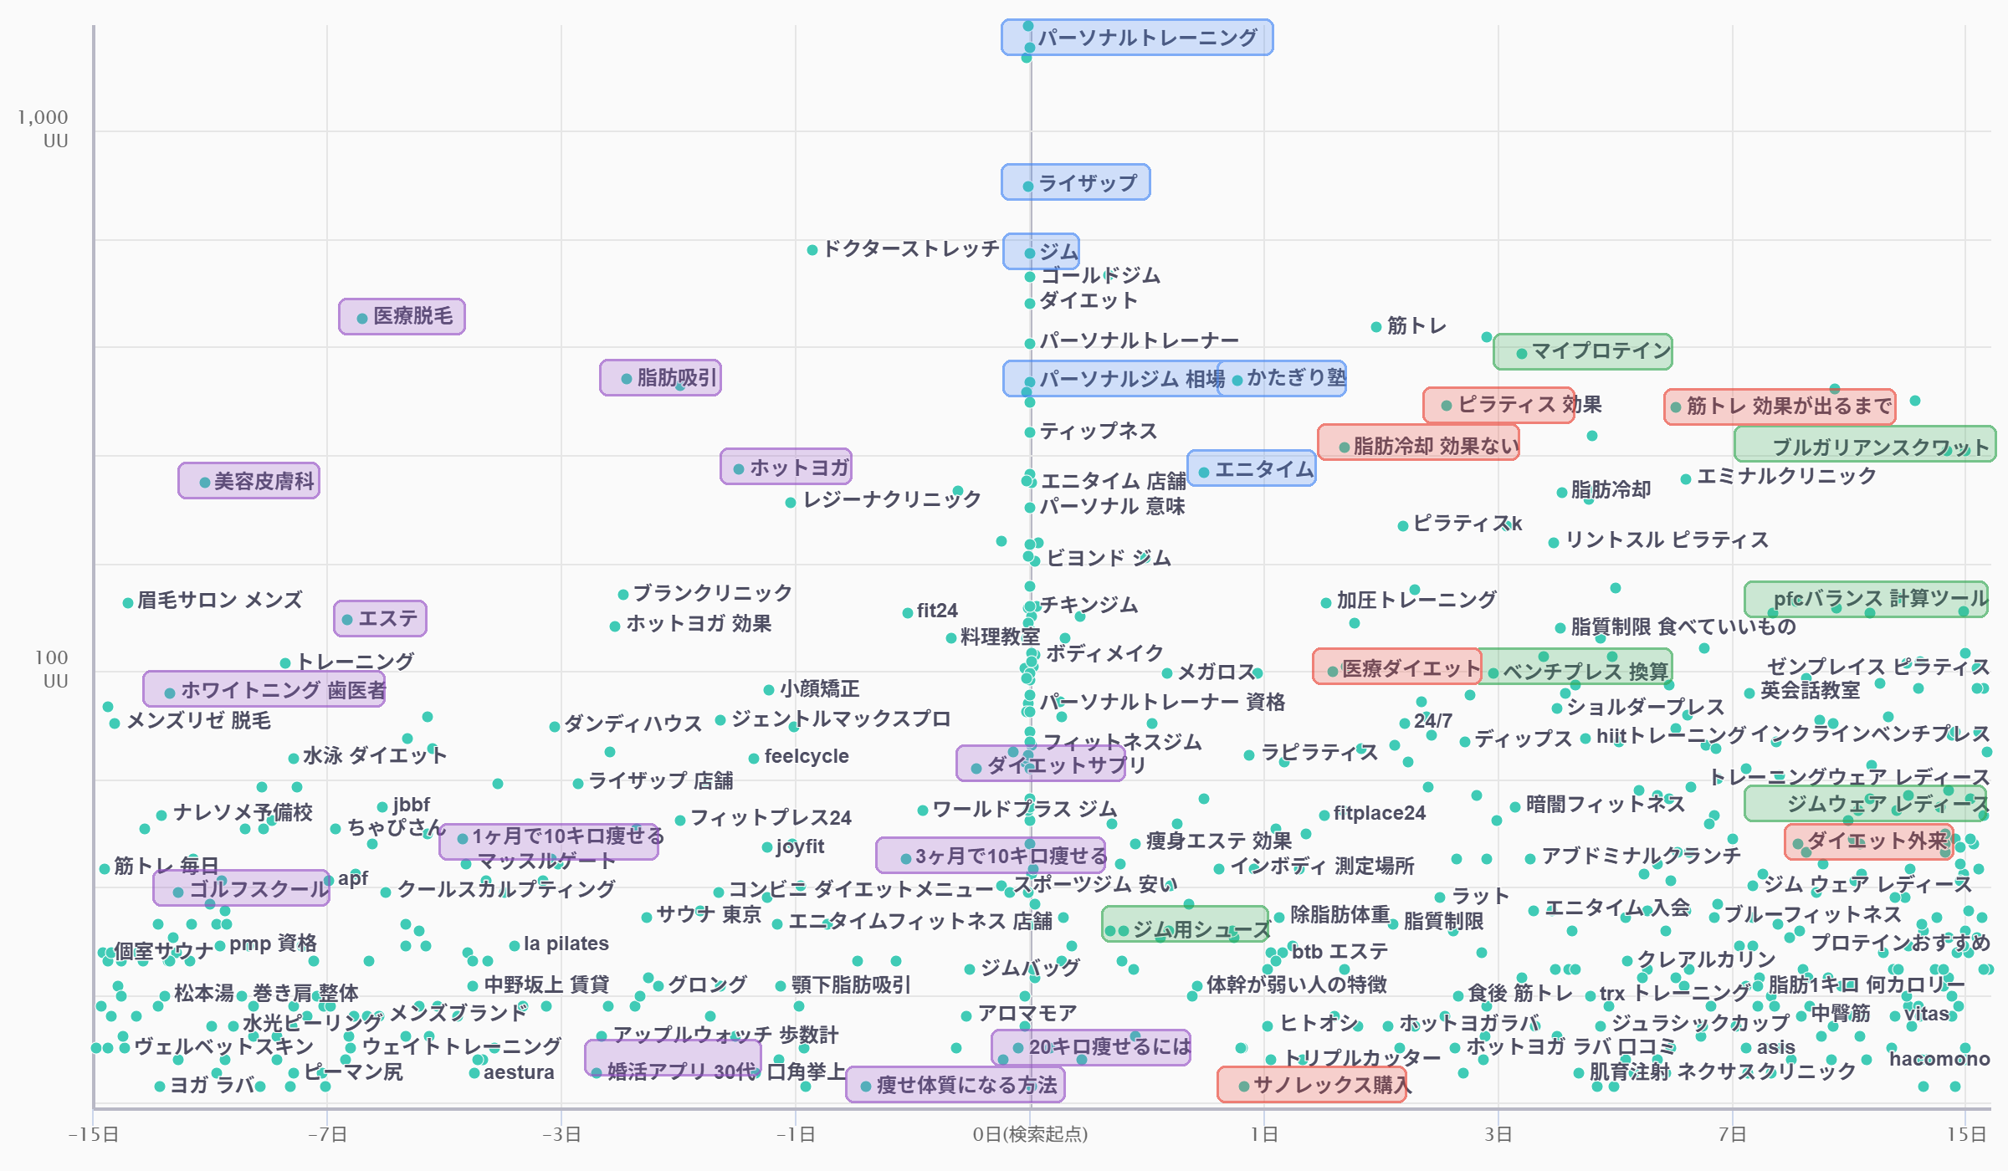
前後検索
ユーザーの検索動向
検索前後15日は4つに分かれる。手段さがし → 比較と相場 → 通い始めのイメージ → 効果への不安。
ジムの競合は、他のジムだけではない。他の自分磨きの手段も混在
「パーソナルジム」の検索前後（LINEヤフー media Journey・実データ）
① なりたい自分への手段さがし
医療脱毛・エステ・脂肪吸引・婚活アプリ／1ヶ月で10キロ痩せる
② ジムの比較と相場
パーソナルトレーニング・ライザップ・パーソナルジム 相場
③ 通い始めてからのイメージ
ベンチプレス 換算・マイプロテイン・ジムウェア・ジム用シューズ
④ 効果への不安と、別手段への迷い
筋トレ 効果が出るまで・脂肪冷却 効果ない・医療ダイエット
人は入る前から「入った後」を想像している。同時に、効かなかったときの代案を探す。
※ 出典：LINEヤフー media Journey（ウェブ検索・2024/7/22〜2025/7/27・0日＝「パーソナルジム」検索起点）。競合実名を含むため社外提示は社内確認のうえ。

Slide 22
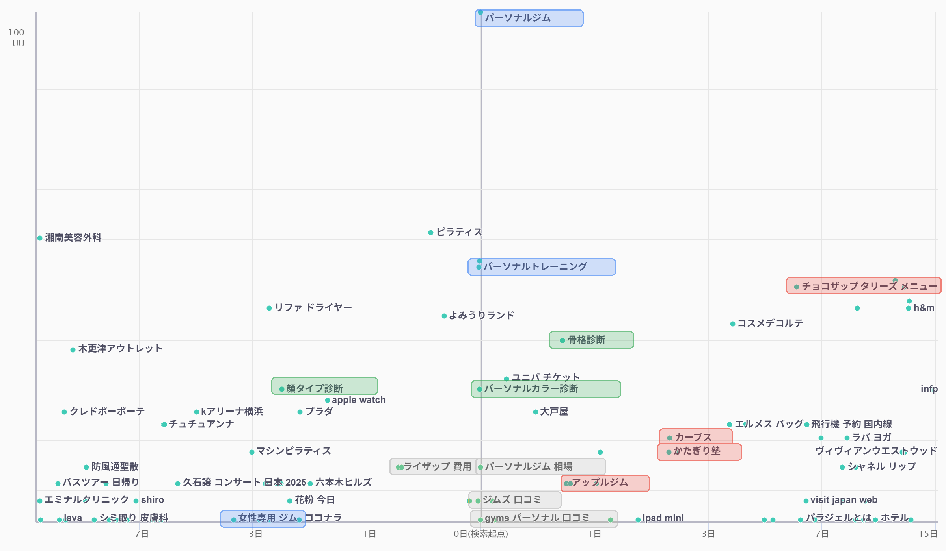
パーソナルジム 女性
ステップ配信のブレスト
の検索前後データ
※ LINEヤフー media Journey（2025-2026）
検索Vol:多
← 友だち追加想定 →
ジム名・エリア名
他ジム名
骨格・カラー等の診断系
口コミ・相場
LINE追加率を上げるコンテンツとして…。
離脱防止で…。
会員のビフォーアフター
「会員の声・3ヶ月後の変化」
この機会に
LINEで体づくりタイプ診断してみませんか？
LINEでのリード有効化率を上げるコンテンツとして…。
2日目
ジム選びで失敗しやすい
ポイント（啓蒙）
４日目
体験予約オファー
【CV①】
５日目
入会金無料キャンペーン中
体験特典のご案内
8日目〜
期間限定の入会特典
事務手数料0円・特典UP
実例を見て
「自分にもできそう」になる
検討初期でも動きやすい
体験ハードルを下げる
（LINEで簡単だと）
３日目
施設の
こだわり
マシン・シャワー・混雑状況
長期
期間限定
季節の入会CP
長期
継続・PT・紹介
【CV③】

Slide 23
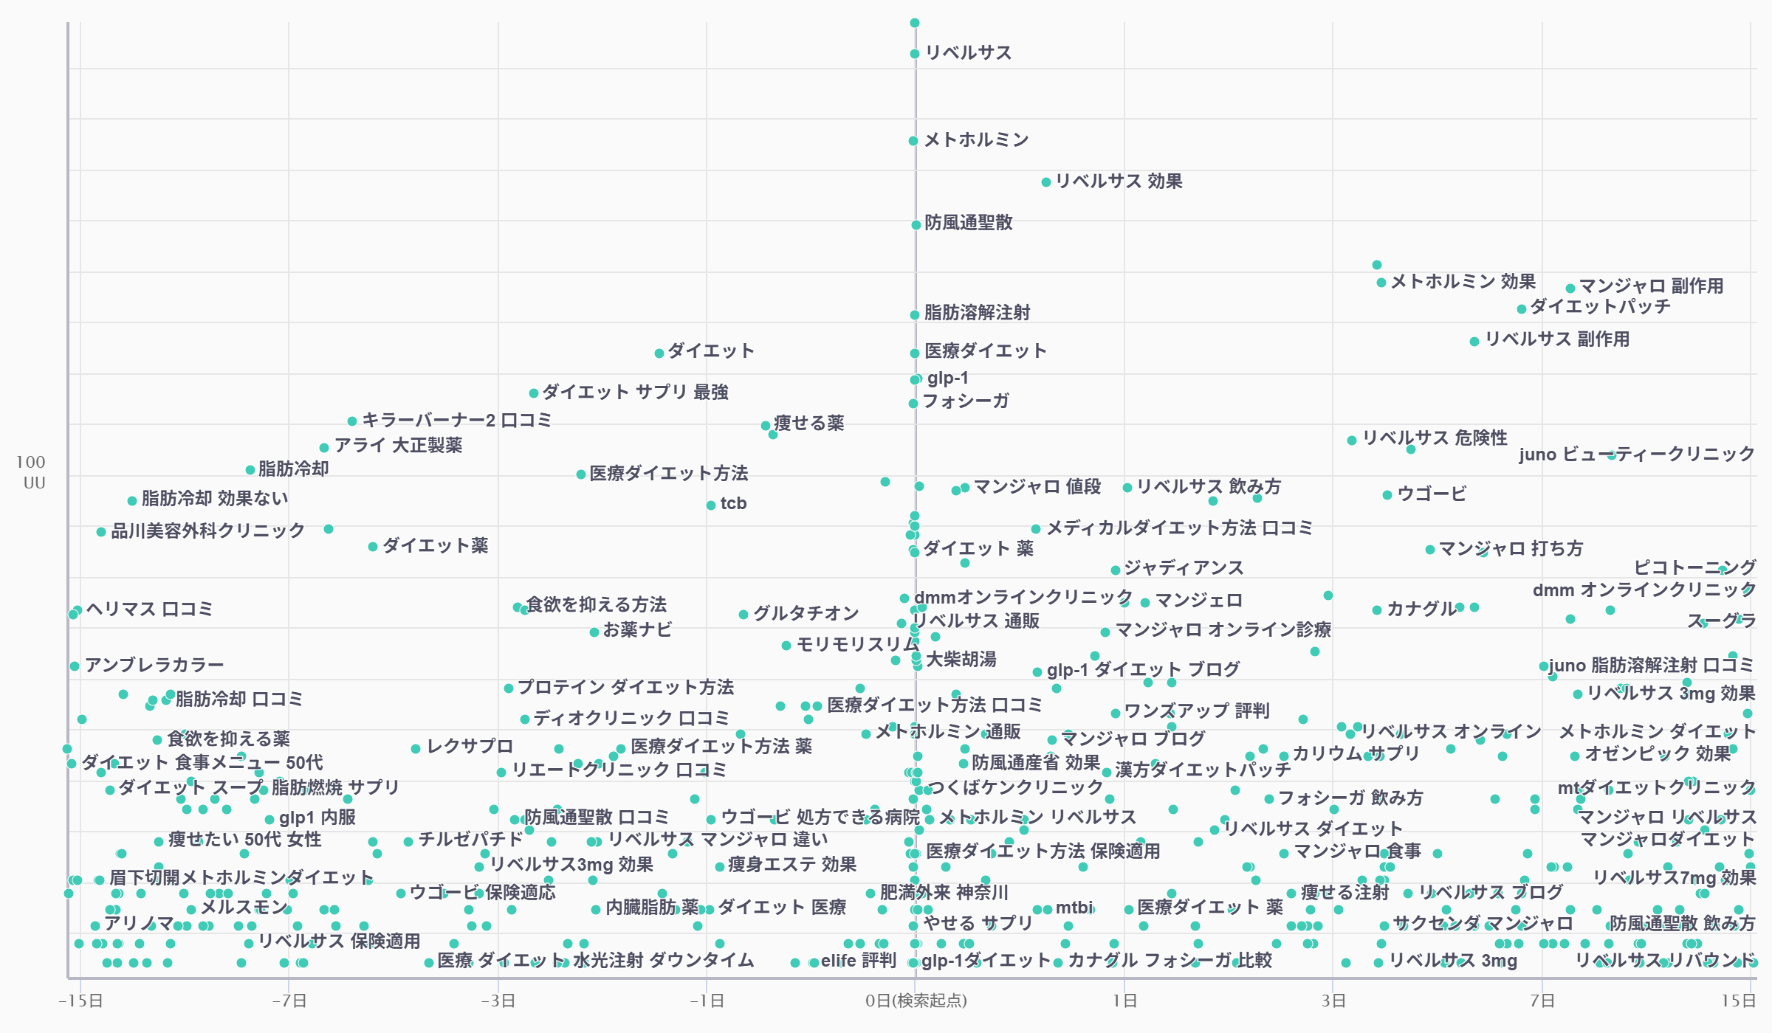
前後検索（補足）｜ダイエット需要は“医療”へ流出している
「メディカルダイエット」の前後検索より
リベルサス・マンジャロ等のGLP-1系KWが巨大クラスタ化。
「痩せたい」の受け皿が、運動から薬に移りつつある。
① 検索前＝自力手段の限界
ダイエット薬・サプリ・脂肪冷却・ 食事メニュー
② 検索後＝薬の不安と比較
副作用・危険性・保険適用・クリニック比較
③ ジム提案への含意
「薬に頼らず変わる」訴求＋ビフォーアフター実例が、副作用・リバウンド不安への回答になる
・S13〜14の「ダイエット検索の5年半減」と整合
→需要が消えたのではなく、SNS・AI・医療に分散した
・リバウンド・副作用への不安KWが検索後に立つ
→「運動で戻らない体を作る」はデータに裏付けられた切り返しになる
※ 出典：LINEヤフー media Journey（ウェブ検索・2024/12/2〜2025/12/7・0日＝メディカルダイエット系KW起点）。社内検討用の参考データ。実名の社外提示は要確認。

Slide 24
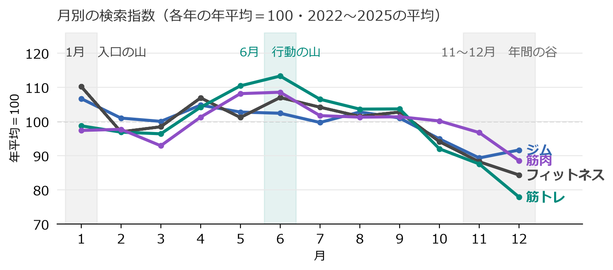
ニーズ調査（シーズナリティ）
「ジム」「フィットネス」は1月、「筋トレ」「筋肉」は6月に山が立つ。
振れ幅は小さく、需要は通年ある。
① 山は年2回ある
入口のKW（ジム・フィットネス）は1月、行動のKW（筋トレ・筋肉）は6月。半年ズレる。
② 谷は11〜12月
全KWが年間最低。特に筋トレは12月に77.9。ここが仕込み期
③ 振れ幅は17ptだけ
ジムの山と谷の差はわずか。1月にすべてが決まる業界ではない。
需要が極端に下がるという月はない。→毎月配信をする。
ただし、月によって送る内容を吟味する。
※ 出典：Googleトレンド（日本・ウェブ検索・2021/9〜2026/9取得）。各年の年平均＝100として2022〜2025を平均。ポケモンSV発売期（2022/11〜2023/1）は「ジム」に別語義が混ざるため除外。

Slide 25
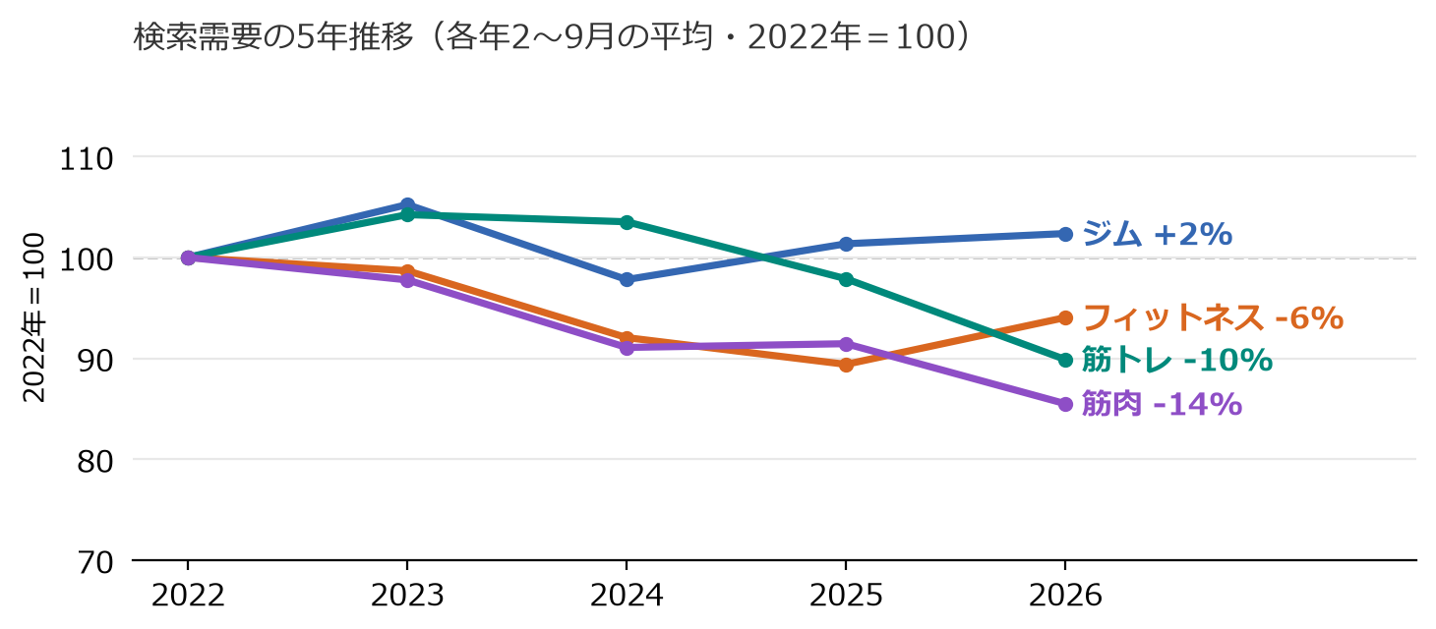
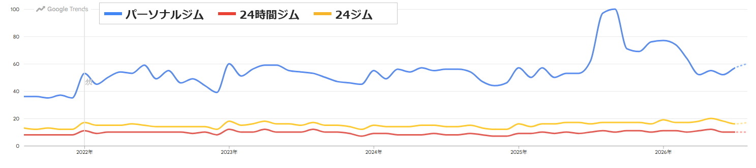
ニーズ調査（参考データ：5年トレンド）
運動需要は減っていない。ジムは5年で＋2％、筋トレは−10％にとどまる。
半減したのは「ダイエット」という言葉のほうだった。
■ ジム × フィットネス × 筋トレ × 筋肉（5年の伸び率）
■ パーソナルジム × 24時間ジム × 24ジム
・ジム＋2％／フィットネス−6％／筋トレ−10％／筋肉−14％＝いずれも横ばい圏。市場が細っているのではない
・減ったのは「やり方を調べる」検索。残ったのは「場所を探す」検索（＝ジムだけが増えている）
・移行先は医療（GLP-1系）が実データで確認できる。SNS・動画・生成AIへの分散は推測
・24時間ジム系の一般KWは低位安定＝実需はエリア検索（地名×ジム）と指名検索（ブランド名）に分かれている
※ 出典：Googleトレンド（日本・ウェブ検索・2021/9〜2026/9取得）。各年2〜9月の平均を2022年＝100として正規化。数値は相対値で、別々に取得したグラフ間の比較は不可。

Slide 26
年間の配信設計マトリクス（時期 × 対象 × 訴求 × CV）
需要の波が極端な業界。時期ごとに「誰に・何を言い・どこへ着地させるか」を先に決めておく。
時期 | 主な対象 | 訴求軸 | CV地点
1月（最大ピーク） | 新年の決意層・運動初心者 | 「今年こそ」習慣化サポート／入会金無料 | 体験予約【CV①】
4月（新生活） | 転居・異動・新社会人 | 近い・24時間・続けやすい | 体験・見学予約【CV①】
5〜7月（薄着期） | 目的が明確なダイエット層 | 3ヶ月で変わる／ビフォーアフター実例 | 体験予約【CV①】
8月後半〜9月 | 夏に動けなかった層 | 秋から始める／今なら空いている | 見学・チャット相談
10〜12月（仕込み期） | 検討初期・情報収集層 | 体づくりタイプ診断／料金シミュレーター | LINE友だち追加
ピーク月は広告費も最高値
1月はCPCが最も高い。 同じ予算で取れる件数が最も少ない月でもある。
検討期間は数日〜2週間
広告で追いかける時間がない。思い立った時点で候補に入っていないと負ける。
だから閑散期に友だちを溜める
10〜12月に集めた友だちに、 1月1日へ広告費ゼロで届く。
ピーク月に広告費を積むのは全社やる。差がつくのは、その前に何人リスト化できているか。
※ 実績数値（CV地点別のCPC／CVR／CPA）は社内データ確認のうえ最終版で差し込みます。時期区分はGoogleトレンド（過去5年・2026/8/17取得）で確認済み。

Slide 27
アジェンダ
03
施策詳細（DYMプラン）

Slide 28
具体施策のイメージ
LINEの友だちへ
接触
サイト
離脱
育成
リード
獲得
有効
リード化
リード
再育成
マネタイズ
リピート
クロスセル
目的
入会を決めていない方とも、
LINEでつながる
入口
サイト・広告・店頭・SNS
離脱防止ポップアップ／店頭POP・チラシのQR／
サンクスLINE誘導
対象
ジムを探している方
（「続けられるか不安」な方も含む）
▼
LINE
友だち追加
無料体験と30秒診断を受け取る
▼
配信
あいさつメッセージ
30秒 体づくりタイプ診断
中身
離脱防止ポップアップ／
店頭POP・チラシのQR／
体験予約の完了画面からのLINE誘導
▼
ゴール
友だちとしてつながり続ける
見る数字
友だち追加数／入口ごとの追加数

Slide 29
具体施策のイメージ
露出の強化
接触
サイト
離脱
育成
リード
獲得
有効
リード化
リード
再育成
マネタイズ
リピート
クロスセル
目的
需要の波に合わせて、
体験予約のピークをつくる
入口
友だち全体
対象
友だち全体
（閑散期に追加した方も含む）
▼
LINE
企画配信
1月・4〜7月の需要の波に合わせる
▼
配信
期限つきの無料体験・入会特典を毎月案内
中身
1月の入会金無料キャンペーン／
特典を毎月替え、締切前に告知／
会員の声の動画
▼
ゴール
体験予約
見る数字
配信到達数・開封率／
企画配信からの体験予約数

Slide 30
具体施策のイメージ
CVの最大化
接触
サイト
離脱
育成
リード
獲得
有効
リード化
リード
再育成
マネタイズ
リピート
クロスセル
目的
反応が高い追加後14日の間に、
体験予約へ進んでいただく
入口
友だち追加から14日以内の方
対象
友だち追加から14日以内の方
▼
LINE
診断4回
体づくり・性格・ダイエット・続けられるか
▼
配信
14日間の配信
無料体験のご案内はDay0・6・14
中身
答えるだけの診断を4回／
1分料金シミュレーター／
不安Q&A（勧誘・解約・混雑）
▼
ゴール
体験予約（CV①）
見る数字
体験予約数／診断の回答率

Slide 31
具体施策のイメージ
CPOの改善（CV質）
接触
サイト
離脱
育成
リード
獲得
有効
リード化
リード
再育成
マネタイズ
リピート
クロスセル
目的
体験を予約した後、当日来られる方を
増やし、入会につなげる
入口
体験を予約した方
対象
体験を予約した方
▼
LINE
予約の確認・通知メッセージ
▼
配信
体験の前日までの配信
持ち物・アクセス・当日の流れ
中身
予約確定・前日のお知らせ／
「見学だけOK・入会を迫りません」／
日程の変更はトークで受け付け
▼
ゴール
来店（CV②）・入会
見る数字
来店率／キャンセル率／
来店から入会の割合

Slide 32
具体施策のイメージ
休眠顧客の有効化
接触
サイト
離脱
育成
リード
獲得
有効
リード化
リード
再育成
マネタイズ
リピート
クロスセル
目的
止まっている方に、需要が
高まる時期にもう一度ご案内する
入口
体験だけで止まった方・休眠会員
対象
体験に来たが入会しなかった方／
休会・退会した方の保有リスト
▼
LINE
通知メッセージ（電話番号でLINEに届く）
▼
配信
1月・新生活の時期の再案内
入会キャンペーン・期限つきの無料体験
中身
通知メッセージで再アプローチ／
1月・4月の前に再案内／
前回の体験に触れた文面
▼
ゴール
体験予約・再入会
見る数字
再案内からの体験予約数／
再入会数

Slide 33
具体施策のイメージ
マネタイズ最大化
接触
サイト
離脱
育成
リード
獲得
有効
リード化
リード
再育成
マネタイズ
リピート
クロスセル
目的
一人ひとりに合う内容を届け、
入会まで進めていただく
入口
診断に答えた方
対象
診断に答えた方／
体験に来て入会を迷っている方
▼
LINE
診断タグ＋行動タグ
目的・経験・頻度・性格タイプ／予約の有無
▼
配信
同じタイプの会員の声・1回あたりの料金
中身
回答と行動で配信を出し分け／
「週2回なら1回あたり」の料金／
入会金無料・事務手数料0円の案内
▼
ゴール
入会
見る数字
入会数／入会率／ブロック率

Slide 34
具体施策のイメージ
リピート施策
接触
サイト
離脱
育成
リード
獲得
有効
リード化
リード
再育成
マネタイズ
リピート
クロスセル
目的
入会直後の離脱を防ぎ、
続けていただく
入口
入会した方
対象
入会した方
▼
LINE
入会タグでリッチメニューを会員用に
▼
配信
入会後14日の配信
持ち物・始め方・効果が出る時期
中身
入会後14日の配信（4通）／
フォームチェック・体組成測定の予約／
来店が2週間途切れた方へのフォロー
▼
ゴール
継続・PT／物販の申込
見る数字
PT・物販の申込数／
継続率（会員管理システムで比較）

Slide 35
具体施策のイメージ
コミュニティ運営
接触
サイト
離脱
育成
リード
獲得
有効
リード化
リード
再育成
マネタイズ
リピート
クロスセル
目的
会員とのつながりを強くし、
紹介につなげる
入口
会員
対象
在籍中の会員
▼
LINE
会員のタグ付け
リッチメニュー③に会員向けの入口
▼
配信
会員の声・イベント・お友だち紹介の案内
中身
会員の声・店舗のイベントの案内／
LINEの転送でお友だちに紹介／
紹介の特典の案内（中身は貴社で決める）
▼
ゴール
継続・紹介（CV③）
見る数字
紹介からの友だち追加数／
紹介からの体験予約数

Slide 36
運用の参考事例｜カーブス
友だち592万人。ジム・フィットネスでも最大級のLINE公式アカウントです。
毎月「期限つきの無料体験」を、あいさつ・配信・リッチメニューで案内し続けています。
友だち数
592万人
2026年8月の実測
2年での伸び
×2.6
2024年8月 約228万人 → 2026年8月
会員数に対する友だち数
約6.7倍
会員 89.0万人（2026年5月末）に対して
実際の配信の流れ（2026年7〜10月・弊社で確認）
7/28｜あいさつ
7/28｜配信
7月下旬｜配信
8/27｜配信
9/26｜配信
10月｜リッチメニュー
5回無料体験の案内
期限（7/31まで）と
先着30名をバナーで
会員の声の動画
「半年で-6キロ」
＋期限と予約ボタン
締切前の告知
動画
＋カルーセル
会員の声の動画
＋9月の特典
1か月無料
（9/30まで）
締切前の告知
PEANUTSとのコラボ
＋カルーセル
10回無料体験
（10/31まで）
＋無料スタンプ配布
※ 特典は月ごとに替わる（7月＝5回無料／9月＝1か月無料／10月＝10回無料）。配信では毎回、期限と「見学だけでもOK」をセットにしている。
大規模でも、やっていることは「期限つきの無料体験」を毎月案内し続けるシンプルな型。
※ 友だち数：page.line.me（LINEヤフー社公式ページ）2026/8/17実測・過去値は同ページの保存版（2024/8）。会員数：カーブスホールディングス 決算補足資料（2026年8月期 第3四半期・2026年5月末）。配信：弊社確認（2026年7〜10月）。

Slide 37
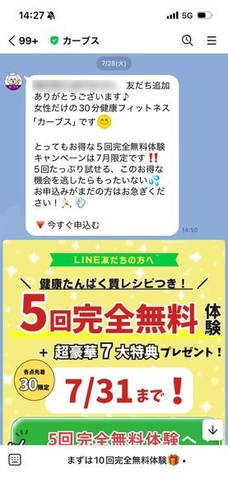
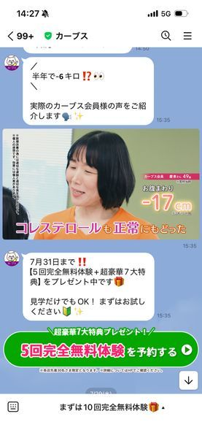
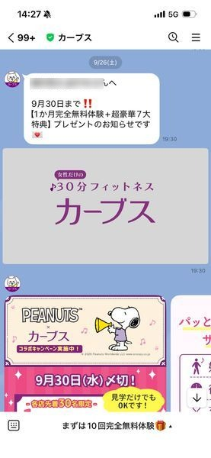
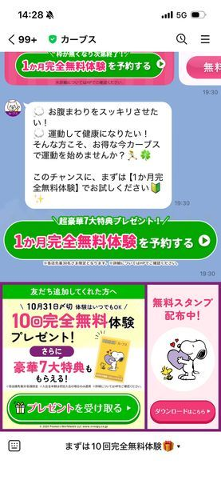
カーブスの実際の画面
あいさつで期限つきの無料体験を案内し、その後の配信で動画や締切前の告知を重ねています。
リッチメニューにも、その月の特典を表示しています。
1 あいさつ（7/28）
2 配信（7/28）
3 配信（9/26）
4 リッチメニュー（10月）
友だち追加の直後に
無料体験と期限のバナー
会員の声の動画
＋期限と予約ボタン
締切前の告知
動画＋カルーセル
その月の特典を表示
＋無料スタンプの配布
画面：カーブス LINE公式アカウント（2026年7〜10月 弊社確認）

Slide 38
カーブスの型を分解すると、3つの仕組み
やっていることは3つ。どれも同じ型を、毎月くり返しています。
この型を、このあとのステップ配信（P40）とあいさつ（P44〜P45）に取り入れます。
① あいさつで、無料体験と期限を出す
② 配信で、動画を使うこともある
③ 特典を毎月替えて、締切前に告知
友だち追加の直後に、期限つきの無料体験をバナー画像で案内する。
「お急ぎください」と添えて、
今すぐ始めたい人を逃さない。
あいさつは、文章とバナー画像だけ
（動画は使っていない）。
会員の声（「半年で-6キロ」など）の
動画で、「自分にもできそう」と感じてもらう。
※全員に送っているか、対象を絞って送っているかは、弊社の確認範囲では判別できない。
その月の特典に「期限・見学だけでもOK」をセットにして、締切の数日前に告知する。
文面は、毎月同じ型を使っている。
リッチメニューにも、その月の特典を
表示。
実際の例
7/28 あいさつ
5回無料体験・7/31まで・各店先着30名
実際の例
7/28・8/27：会員の声の動画
7月下旬・9/26：締切前の告知にも動画
実際の例
7月＝5回無料／9月＝1か月無料
10月＝10回無料（10/31まで）
仕掛けを増やすより、同じ型を毎月くり返す。だから配信を止めずに続けられる。
※ 弊社確認（カーブス LINE公式アカウント・2026年7〜10月の配信）。実際の画面はP37。

Slide 39

施策展開図
LINEOA施策
LINE友だち追加～15日を境に大きくアクティブ率が下がる（ブロック率が上がる）
為、追加から20‐30日間のステップ配信構築とユーザビリティの改善が必要に。
公式アカウントを友だち追加！
挨拶メッセージ・リッチメニュー
アクティブ率：高
アンケート
企画配信
ステップ配信
15日後
アクティブ率：低
30日後
モーメント配信

Slide 40
ステップ配信｜追加から14日で体験予約を取り切る
友だち追加から15日でアクティブ率が急落する。その14日間に、答えるだけの診断を4回挟み、
反応を切らさずに体験予約へつなげる。
日 | 目的 | 配信コンテンツ | CTA | 通知プレビュー冒頭
Day0 | 体験の案内 ＋属性取得 | あいさつ＋無料体験（期限つき）のバナー＋ 30秒 体づくりタイプ診断 | 体験予約／ 診断回答 | 【〇月〇日まで】無料体験のご案内
Day2 | 初心者の不安 | タイプ別「最初の1ヶ月はこれだけ」 ＋マシンの使い方動画 | 動画視聴 | 【初めての方へ】まずはマシン3種類
Day3 | 続け方を見つける | 性格タイプ診断（3問・4タイプ）→ 計画派・気分派・仲間派・記録派ごとの通い方 | 性格タイプ診断 | 【3問】あなたに合うジムの通い方は？
Day4 | 費用の納得 | 1分料金シミュレーター（週2回なら1回いくら？） | 料金診断 | 【1回いくら？】週2回なら…
Day5 | 目的別の深掘り | ダイエットタイプ診断（4問：食事・間食・睡眠・運動） → タイプ別「ジムでやること＋家での1つ」 | ダイエット タイプ診断 | 【4問】あなたのダイエットタイプは？
Day6 | 2回目のオファー | 無料体験のご案内＋ 「見学だけでもOK・入会を迫りません」 | 体験予約 CV① | 【見学だけOK】今週の空き枠
Day8 | 社会的証明 | 同じタイプの会員の声（診断のタイプ別） ／続いている人の共通点 | 事例閲覧 | 【コツコツ型の方へ】3ヶ月後の変化
Day10 | 不安の見える化 | 続けられるか診断（3問）→ 結果に合わせた 体験の回り方と、最初の2週間の予定 | 続けられるか診断 | 【3問】あなたは続けられる？
Day11 | 疑問の除去 | 不安Q&A（勧誘・解約・シャワー・混雑・持ち物） ＋チャット相談 | よくある 質問・相談 | 【解約もOK】よくあるご質問
Day14 | 最終オファー | 入会金無料・事務手数料0円＋体験枠の残数 | 体験予約（再） | 【残3枠】今月の体験ご予約
① 診断は4回、どれも1タップ
Day0・3・5・10に答えるだけの配信
② 答えはそのまま出し分けに
診断のタイプを配信のタグにする
③ 診断の結果から体験予約へ
結果の最後に「無料体験を予約」
※ Day5は、目的に「ダイエット」を選んだ方だけに送る。
※ 性格タイプ診断・ダイエットタイプ診断は、リッチメニュー「② 診断・シミュレーター」からも押せる。

Slide 41
ステップ配信｜入会後14日で「やめない形」を作る
前後検索では、入会直後（＋1〜15日）に「効果が出るまで」「脂肪冷却 効果ない」「医療ダイエット」が立つ。
離脱は入会前ではなく、入会直後に始まっている。
日 | 役割 | 配信コンテンツ | CTA | 通知プレビュー冒頭
Day1 | 迷わせない | 持ち物5点（シューズ・ウェア・タオル・飲み物・鍵）＋最初の60分の型 | 次回の来館予約 | 【はじめての日に】持っていくのは5つ
Day5 | 失敗させない | 重すぎる重量から始めない／同じ部位は48〜72時間空ける／有酸素だけで終わらない | フォームチェックを予約 | 【やりがち】初心者の7つの落とし穴
Day7 | やめさせない | 1週間＝むくみ／1ヶ月＝引き締まり／2〜3ヶ月＝見た目。体重が動くのは最後 | 体組成測定を予約 | 【1週目】体重が動かなくて正常です
Day14 | 戻れるようにする | 1週間空くと筋力は落ちる。でも1回サボってもOK。戻り方を先に決めておく | お友だち紹介 | 【2週間おつかれさまです】
① 効くのはCV③
② Day7とDay14が本体
③ 数値は「一般的な目安」と添える
入会前（前ページ）がCV①②を取り、
この4通がCV③を守る。
前後検索で「効果への不安」が
＋1〜15日に立つ。先回りして送る。
出典を明記できない業界数値は
断定しない。
入会前の14日で予約を取り、入会後の14日で「やめない形」を作る。この2本で1セット。
※ 配信内容の数値（週2〜3回・48〜72時間・タンパク質20〜30g・効果の出る時期など）は一般的な目安です。
※ CV③＝友だち紹介・PT／物販の申込。継続率・在籍月数はLINE側では計測できないため、貴社の会員管理システムのデータで前後比較いたします。

Slide 42
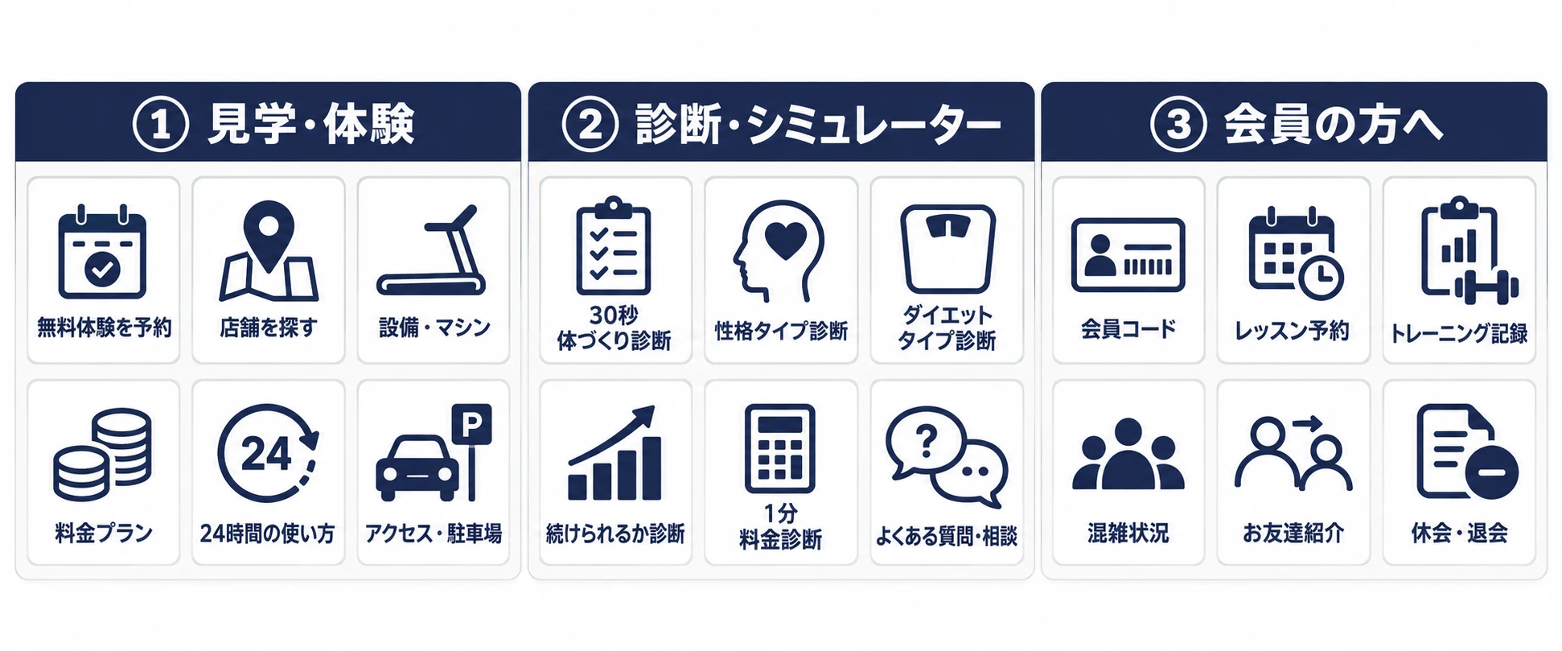
リッチメニュー設計案｜3タブ × 6枠
「見学前」「迷い中」「会員」で、見せる画面を変える。入会後もLINEを使ってもらう。
入会タグで①→③に自動切替。
※ タブ③に「休会・退会の手続き」を置くのが要点。隠すと不信感になり、かえって解約されます。

Slide 43
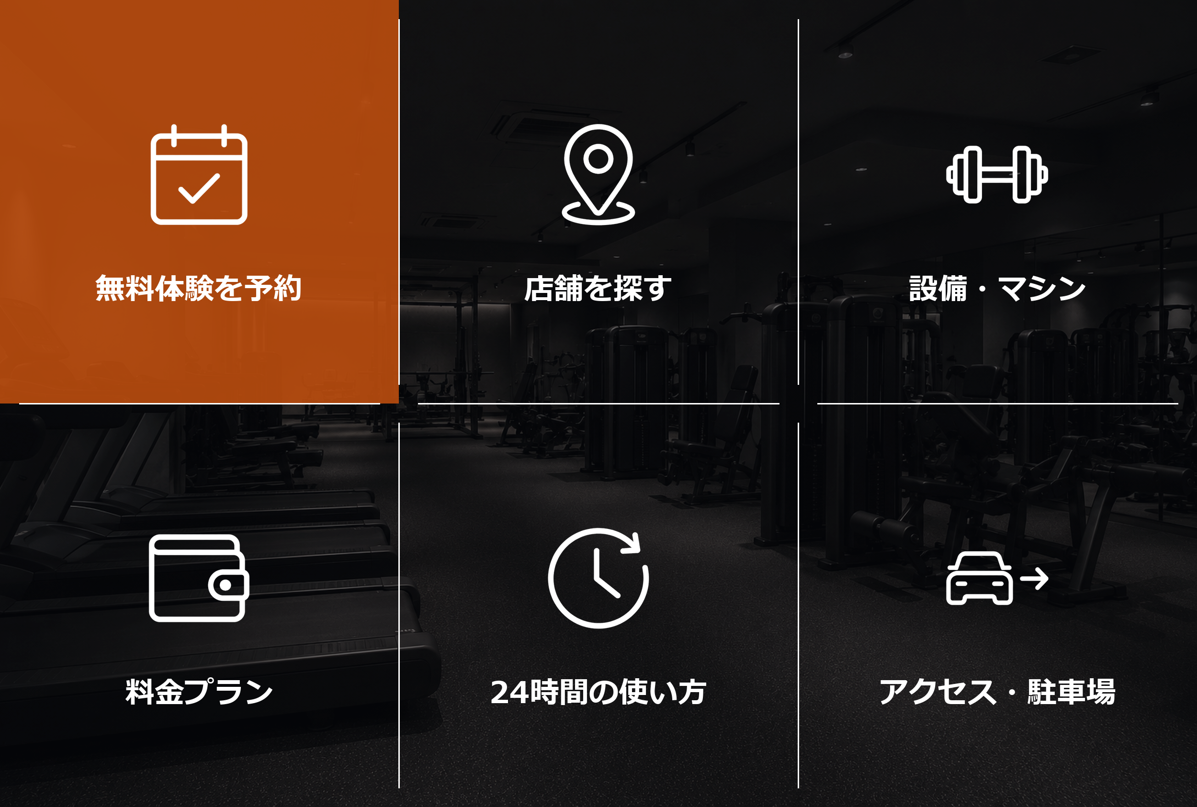
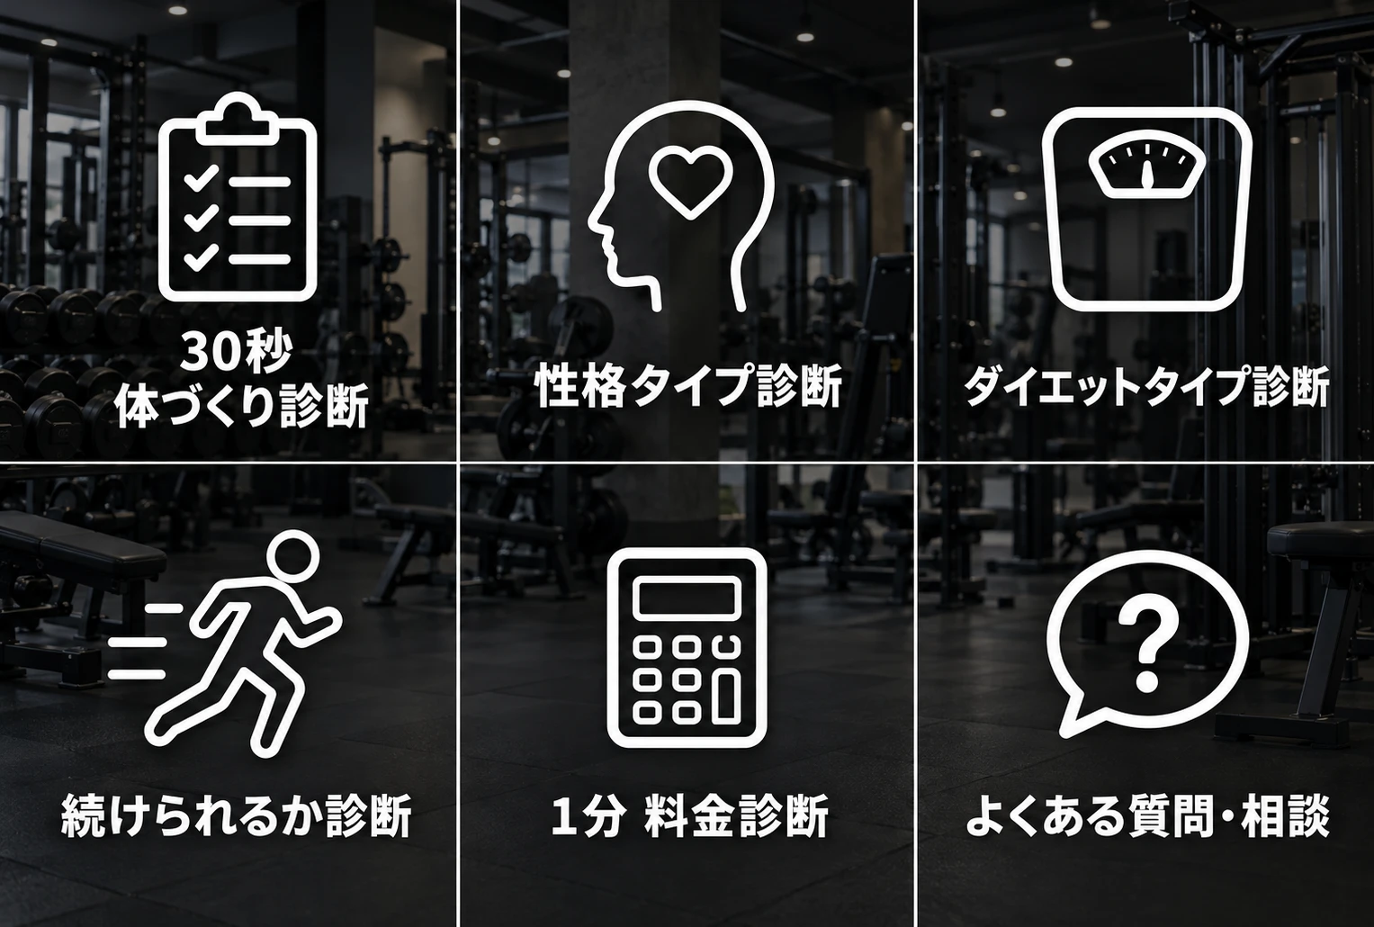
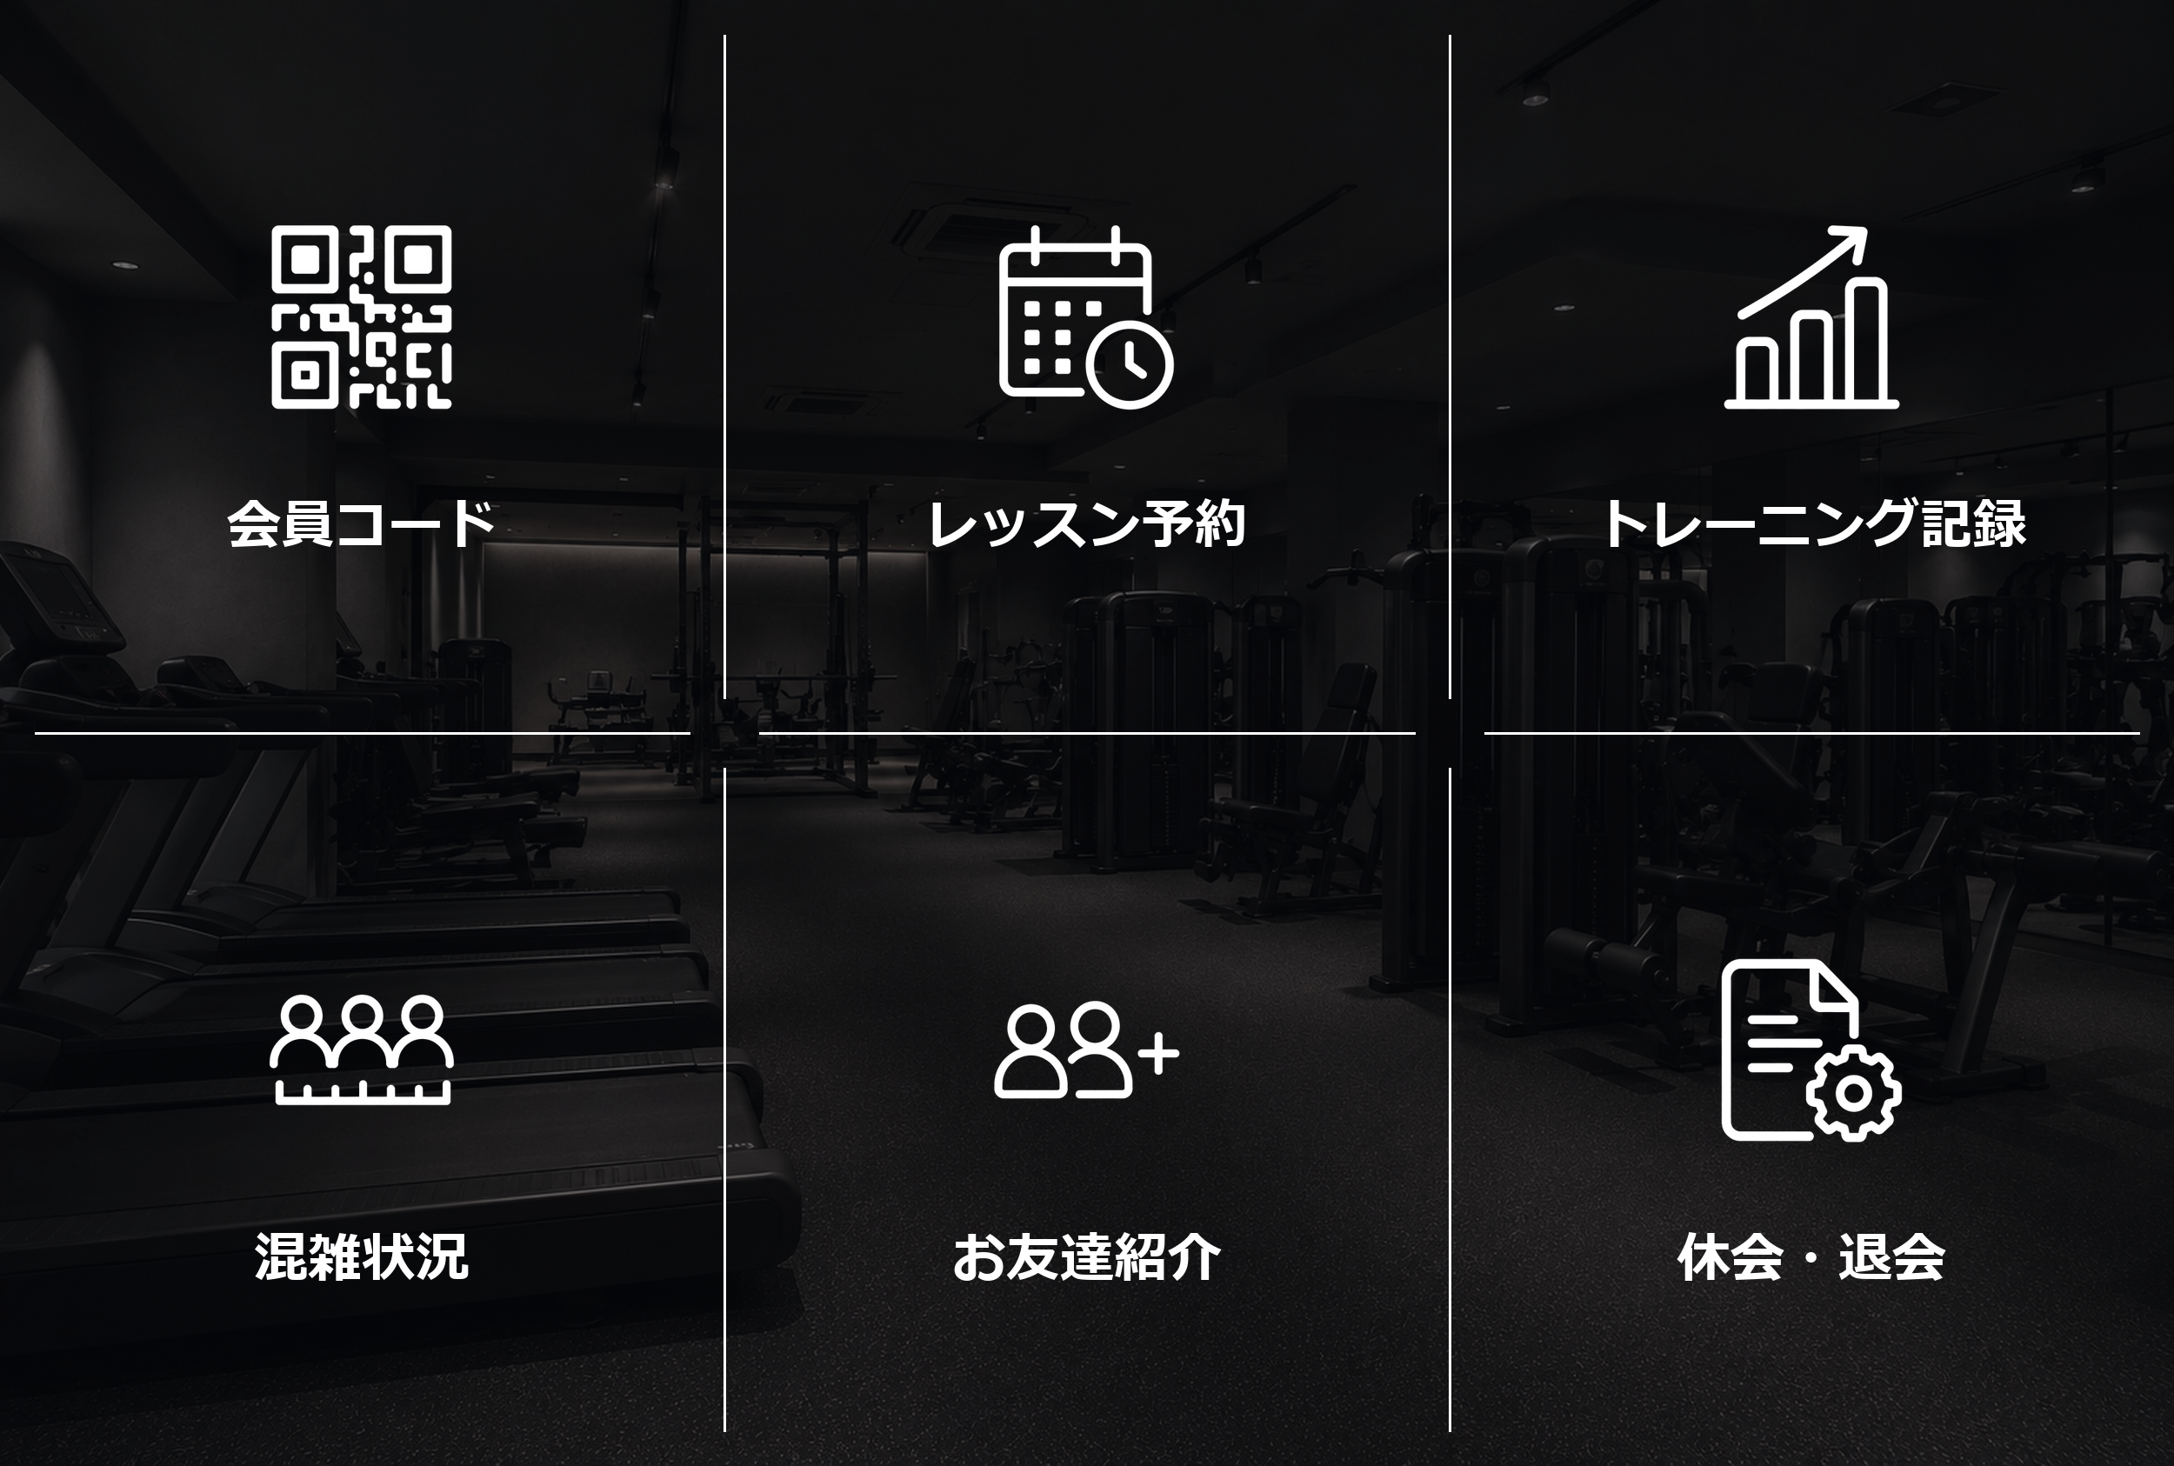
リッチメニュー実装イメージ｜3タブの実物
同じLINEでも、入会前と入会後で見える画面が切り替わる。
入会後もLINEを使ってもらう設計。
① 見学・体験
② 診断・シミュレーター
③ 会員の方へ
未入会のデフォルト
迷っている人
入会後に自動切替
押してほしい1枠だけ色を変え、6枠を等価に並べない。
診断で属性を取り、そのまま配信セグメントに変換する。
入会後は機能を総入れ替え。
休会・退会も隠さない。
入会タグで①→③に自動切替。
※ 画像はイメージです。実装時は店舗写真・ブランドカラー・アイコンを貴社仕様に差し替えます。

Slide 44
トーク画面設計案｜あいさつメッセージと30秒診断
1通目で無料体験と期限を見せる。迷っている人には、30秒診断を用意する。
■ 友だち追加直後のあいさつメッセージ（自動）
■ 30秒 体づくりタイプ診断（4問すべて選択式）
【〇〇フィットネス △△店】
友だち追加ありがとうございます💪
〇月〇日まで、無料体験を受付中です（見学だけでもOK）。
「続けられるか不安」という方は、まずは
▶ 30秒でわかる「体づくりタイプ診断」から。
※ こちらから営業のお電話をすることはありません。
ご質問はこのままトークで送ってください(10:00–20:00)
Q1
いつから始めたいですか？
今すぐ ／ 1ヶ月以内 ／ 2〜3ヶ月先 ／ 検討中
Q2
一番の目的は？
ダイエット ／ 筋肉 ／ 健康維持 ／ 姿勢・肩こり
Q3
運動の経験は？
まったく初めて ／ 昔やっていた ／ 運動中 ／ ジム経験あり
Q4
通えそうな頻度は？
週1回 ／ 週2回 ／ 週3回以上 ／ わからない
▼ バナー画像（期限・特典は毎月替える）
＼あなたは「コツコツ習慣化タイプ」／
まったく初めての方が、週2回から始めて結果を出しているパターンです。
最初の1ヶ月はマシン3種類だけでOK🔰
💰 週2回なら 1回あたり約1,000円（月会費8,000円 ÷ 月8回）
▶ 見学だけでも大丈夫です／今週の体験枠を見る
〇月〇日まで｜無料体験＋入会特典
各店先着〇名・見学だけでもOK
予約する ▶
「営業電話しません」を
1通目に明記
無料体験と期限は
バナーで見せる
費用は「1回あたり」
で見せる
回答＝配信セグメントのタグ。
「月8,000円」より「1回1,000円」のほうが決裁が下りる。
※ 文面は貴社トーンに合わせて調整します。診断結果は回答の組み合わせでパターン分岐させます。

Slide 45
あいさつメッセージ｜友だち追加の直後に届く1通目
1通目で無料体験と期限を見せる。迷っている人には、30秒診断を用意する。
① 1通目に「営業電話をしない」と書く
押し売りへの拒否感が最も強い業界です。
先に明言することで、その後の質問と診断回答のハードルが下がります。
② 無料体験と期限は、バナーで見せる
今すぐの人は、そのまま体験予約へ。
迷っている人には、4問の診断を用意します。
回答はそのまま配信セグメントのタグになります。
③ 費用は「1回あたり」で見せる
月会費8,000円より「週2回なら1回1,000円」のほうが決裁が下ります。
診断結果の中で自然に提示します。
この1通で「誰か」「何をくれるか」「売り込まないか」の3つに答える。
ここで離脱すると以降の配信は全部届かない。
※ 文面・配色・診断の設問は貴社トーンに合わせて調整します。

Slide 46
具体企画の構成
需要の波に合わせた企画配信で、体験予約のピークを創出する。
12月
1月
2月
3月
4月
5月
6月
7月
8月
9月
10月
11月
1月 最大ピーク（新年の決意）
・年明けに検索が最も立つ／CPCも最高値
・入会金無料CP／体づくりタイプ診断
・11〜12月に溜めた友だちへ一斉配信
4〜7月 新生活と薄着期
・4月＝転居・異動・新社会人
・5〜7月＝ダイエット目的で確度が高い
・ビフォーアフター実例が最も効く
8〜12月 閑散期＝仕込み期
・8月後半と11〜12月は需要が落ちる
・診断・料金シミュレーターで友だちを溜める
・1月に広告費ゼロで届く相手を作る
配信運用のリズム（システム化：いつ・何を投稿するか）
月4回：定期投稿
月次プランで「いつ・何を」を事前確定
→システム化して運用
時期・時事の特別配信
繁忙期CP、相場や時事ニュースに連動した配信を追加
ステップ配信は全自動
友だち追加後の育成配信はシナリオで常時稼働
クリエイティブABテスト
訴求×時期×ターゲットでテストし、勝ちパターンを更新
※ 季節区分はGoogleトレンド（日本・過去5年・2026/8/17取得）で確認済み：毎年1月に山、10〜12月に谷。

Slide 47
具体企画の構成
非友だち・保有リストにも接点を作り（通知メッセ）、参加型の企画で友だちとCVを両取りする。
■ 通知メッセージ 利用シーン
体験予約確定のお知らせ
持ち物・アクセス案内
→来店(CV②)へ
入会手続き完了のお知らせ
初回来店の予約→継続(CV③)へ
体験前日リマインド
当日キャンセル防止
入会キャンペーン告知
保有リストへ再アプローチ
■ その他特殊動線の利用シーン
① 30秒でわかる体づくりタイプ診断
数タップで完了。
体験前の心理ハードルを最小化
② 通う頻度から選ぶ料金診断
「週2回なら1回◯円」を提示
→体験予約へ
③ 続けられるかタイプ診断
「続かない」不安に直撃＋友だち獲得
④ 退会予兆検知（来店が2週間途切れ）
幽霊会員化を、退会される前に止める
■ 通知メッセージの仕組み（非友だちにも届く公式機能）
保有リストの電話番号
過去の体験申込・休眠会員リストを利用
LINEの電話番号と照合
LINEヤフー公式機能。
友だち登録が無くても対象化
LINE上に直接配信
友だち化・再来店へ。
メール・テレマより接触率の高い接点
▶
▶
※ 通知メッセージは別途費用（初期20万円・月額60万円〜／社内料金表）。配信できる内容には要件・審査があります。

Slide 48
導入成果シミュレーション（Before / After）
WEB広告 月100万円は据え置き。追加するのはLINE運用費10万円のみ。（月会費8,000円・平均在籍12ヶ月）
指標 | Before（WEB広告のみ） | After（広告 × LINE OA） | 差分
投下計（広告費＋LINE運用費） | 100万円 | 110万円 | +10%
LP流入 × LP CVR | 5,000 × 2.0% | 5,000 × 2.0% | ± 0
広告経由の体験予約 | 100件 | 100件 | ± 0
LINE友だち化（離脱防止） | ― | 150人（流入の3%） | 新規
LINE経由の体験予約 | ― | 12件（友だちの8%） | 新規
体験予約 合計 | 100件 | 112件 | +12%
来店率 | 60% | 75% | +15pt
来店数 | 60.0件 | 84.0件 | +40%
入会率 | 50% | 50%（据え置き） | ± 0
入会数 | 30.0名 | 42.0名 | +40%
入会CPA | 33,300円 | 26,200円 | ▲21%
平均在籍月数 | 12ヶ月 | 14ヶ月 | +2ヶ月
会費売上（LTV基準） | 288万円 | 470万円 | +182万円
① LP CVRも入会率も変えていない
触るのは「落ちた後」「予約後」
「入会後」の3箇所だけ。
② 効くのは“率”であって母数ではない
予約+12%より、来店率60→75%と在籍+2ヶ月のほうが効く。
③ 在籍2ヶ月分が ＋67万円
増分182万円の37%。ただし在籍月数は
LINEでは測れず、会員データで前後比較する。
★前提（すべて社内想定）：友だち化率3%／体験予約転換率8%／平均在籍12→14ヶ月／来店率60→75%。月会費・在籍月数は業界一般値。
※ 在籍月数はLINE側では計測できません。導入前後の在籍月数は、貴社の会員管理システムのデータで比較いたします。

Slide 49
アジェンダ
04
料金形態

Slide 50
DYMプラン
弊社からご提供できる運用プラン
サービス内容
施策成果件数に伴う費用発生でリスクを抑えた運用スタートを実現。
01
入会を検討する方のカスタマージャーニー（8フェーズ）
<初期費用>
接触〜リピートまでの動線設計
02
LINEステップ配信シナリオ（5-10本）
友だち追加直後〜成約誘導まで
<月額費用>
03
アンケート設計（直接関与 / 診断型）
リード有効化＋長期追客セグメント戦略
※初期設計も3か月に1回の頻度で設計の見直しを行います。
04
セグメント設定
WEBサイトアクション、LINE上アクションのスコアリング 等を活用
05
アンケート設計（直接関与 / 診断型）
リード有効化＋長期追客セグメント戦略
06
季節・時期ごとの企画配信
※本数により金額変動
繁忙期に連動・各ユーザー層をターゲットとしたキャンペーン案
07
各種設定の更新・改善
あいさつメッセージ、リッチメニュー、LPの改修（※LPは別途費用）

Slide 51

DYMプラン
DYMによるご提供プラン
貴社課題感・予算感・施策規模感に合わせて、複数のプランでの提案が可能です。
DYMよりご提供できるプラン一覧
※いずれも6か月〜の契約となります。
※開発やツール導入の場合は別途費用が発生します。
<初期費用>
<月額費用>
10万円〜
※設定内容により変動
20万円〜
投稿数により変動(3投稿〜)
コンサル基本プラン
10万円〜
※設定内容により変動
単価×成果数により変動
※アカウント費とツール費は発生します
成果報酬型プラン
10万円〜
GA計測、ステップ配信を構築します
0万円〜
アカウント費用のみ発生
※機能導入の場合は別途費用（Fee）が発生
初動設計のみプラン
5万円〜
投稿数により変動(3投稿〜/10万円6投稿)
5万円〜
投稿数により変動(3投稿〜/10万円6投稿)
運用代行・効率改善プラン

Slide 52
DYMプラン
弊社からご提供できる運用プラン
コンサル基本プラン
オーソドックスなコンサルプラン。月間企画数により費用を設定。
20万円 / 月
３投稿 / 月
その他基本付帯サービスは無償。
レポート対応：有 / 定例会：3か月に1回。
30万円 / 月
５投稿 / 月
その他基本付帯サービスは無償。
レポート対応：有 / 定例会：1か月に1回。
50万円 / 月
９投稿 / 月
その他基本付帯サービスは無償。
レポート対応：有 / 定例会：1か月に1回。
<追加作業における費用感>
運用時、基本付帯する
貴社にて対応
対応しない領域
対応項目 | 初期 | 月額 |  | 対応項目 | 初期 | 月額
アカウント開設 | ¥10,000 | -- |  | APIツール導入 | ¥50,000~ | ¥50,000~
プロフィール | ¥0 | ¥0 |  | ID連携 | ¥200,000~ | ¥50,000~
リッチメニュー | ¥0 | ¥0 |  | LINEログイン | ¥0 | ¥0
あいさつメッセージ | ¥0 | ¥0 |  | 通知メッセージ | ¥200,000 | ¥600,000
初期アンケート | ¥0 | ¥0 |  | チャットボット機能 | ¥50,000~ | ¥50,000~
KWの自動応答 | ¥0 | ¥0 |  | Chat Plus | ¥30,000~ | ¥30,000~
ステップ配信 | ¥0 | ¥0 |  | Call Plus | ¥200,000 | ¥100,000+α
セグメント配信 | ¥0 | ¥0 |  | LINE決済 | ¥50,000~ | 3,5％~(手数料)
チャットタグ管理 | ¥0 | ¥0 |  | 予約管理 | ¥3,000~ | ¥5,000~
チャット対応 | ¥0 | ¥0 |  | 多店舗管理 | ¥15,000(/店舗) | ¥15,000(/店舗)
GA(CRM)レポート連携 | ¥0 | ¥0 |  | ----- | ----- | -----
クリエイティブ | ¥0 | ¥0 |  | 離脱防止ツール | ¥15,000 | ¥30,000
定例会 | ¥0 | ¥0 |  | サンクスLINE誘導ツール | ¥150,000 | ¥30,000~

Slide 53
DYMプラン
弊社からご提供できる運用プラン
成果報酬型プラン
施策成果件数に伴う費用発生でリスクを抑えた運用スタートを実現。
☑ 複数のLINE流入経路からステップ配信を構築し、CV数を増加。
＋
成果報酬費用
固定費用
離脱防止
3日後
5日後
10日後
成果件数 × 成果報酬単価
アカウント費
＋
ツール費
未回答
未回答
CPF広告
5日後
15日後
30日後
未回答
※ 成果件数はGA、他ツールでの計測
※ 導入ツールに応じて費用発生
☑ 現状導入しているツール、計測環境に応じて設計が可能。
※ 成果報酬単価は広告CPAに基づき設定
※ 上限通数を設定して運営可能
✓ APIツール ✓複数の成果地点とそれに伴う成果単価
に基づいて、契約における条件の調整が可能です。
<追加作業における費用感>
運用時、基本付帯する
貴社にて対応
対応しない領域
対応項目 | 初期 | 月額 |  | 対応項目 | 初期 | 月額
アカウント開設 | ¥30,000 | -- |  | APIツール導入 | ¥50,000~ | ¥50,000~
プロフィール | ¥0 | ¥0 |  | ID連携 | ¥200,000~ | ¥50,000~
リッチメニュー | ¥0 | ¥0 |  | LINEログイン | ¥0 | ¥0
あいさつメッセージ | ¥0 | ¥0 |  | 通知メッセージ | ¥200,000 | ¥600,000
初期アンケート | ¥0 | ¥0 |  | チャットボット機能 | ¥50,000~ | ¥50,000~
KWの自動応答 | ¥0 | ¥0 |  | Chat Plus | ¥30,000~ | ¥30,000~
ステップ配信 | ¥0 | ¥0 |  | Call Plus | ¥200,000 | ¥100,000+α
セグメント配信 | ¥0 | ¥0 |  | LINE決済 | ¥50,000~ | 3,5％~(手数料)
チャットタグ管理 | ¥0 | ¥0 |  | 予約管理 | ¥3,000~ | ¥5,000~
チャット対応 | ¥0 | ¥0 |  | 多店舗管理 | ¥15,000(/店舗) | ¥15,000(/店舗)
GA(CRM)レポート連携 | ¥0 | ¥0 |  | ----- | ----- | -----
クリエイティブ | ¥0 | ¥0 |  | 離脱防止ツール | ¥15,000 | ¥30,000
定例会 | ¥0 | ¥0 |  | サンクスLINE誘導ツール | ¥150,000 | ¥30,000~

Slide 54
アジェンダ
05
サポート体制

Slide 55








サポート体制（報告FMT）
WEBサイト上情報と連携させ、配信効果を数値化する
☑
レポートサンプル
（貴社要望によりカスタマイズ予定）

Slide 56


サポート体制（報告FMT）
効果計測
コンサル費用＋アカウント費用に対する効果を可視化し、課題点を都度確認できる体制に。
投稿別×セグメント別でデータ化でき、ABテストとクリエイティブ検証を細かく実施。
APIツールなし
CVタグの設定に伴い、計測自体は可能だが
CV数50件以上での数値計測となる（管理画面上）
通常
APIツールあり
APIツール管理画面上にて
「特定期間に対するCV数算出」が可能
DYM
APIツール有無
に関わらず
定期投稿、シナリオ、リッチメニュー等に設定の
リンクについて、GA、MAツールでの計測可能に
GAレポート（日次） ※サンプル
GAレポート（月次） ※サンプル

Slide 57




サポート体制（報告FMT）
効果計測
計測環境の構築
GA及びMAツール両面での計測ができるようパラメータ管理。
LINE公式アカウントの管理画面には出ない、サイト上の結果を紐づけ。
設定イメージ
■月間のKPI（ご提案時）
期間 |  | 友だち数 | ブロック率 | コスト | 配信メッセ数 | 開封率 | クリック率 | その他流入 | 流入計 | 流入単価 | GA_CV計 | CV_その他 ※仮 | CV率 | CPA
ご提案時 |  | 180,000 | 70.0% | ¥450,000 | 70,000 | 75.0% | 4.0% | 100 | 2,200 | ¥205 | 25 | 15 | 1.1% | ¥18,000
■月次データ（概要）
期間 | 変換用 | 友だち数 | ブロック率 | コスト | 配信メッセ数 | 開封率 | クリック率 | その他流入 | 流入計 | 流入単価 | GA_CV計 | CV_その他 ※仮 | CV率 | CPA
2025/1 | 20250101 | 184,548 | 68.2% | ¥450,000 | 22,901 | 77.0% | 3.9% | 0 | 683 | ¥659 | 32 | 0 | 4.7% | ¥14,063
2024/12 | 20241201 | 181,780 | 68.3% | ¥450,000 | 82,916 | 47.8% | 4.2% | 187 | 1,865 | ¥241 | 22 | 5 | 1.2% | ¥20,455
2024/11 | 20241101 | 179,053 | 68.4% | ¥450,000 | 53,464 | 57.7% | 3.5% | 67 | 1,150 | ¥391 | 16 | 11 | 1.4% | ¥28,125
2024/10 | 20241001 | 176,367 | 68.5% | ¥450,000 | 82,279 | 53.2% | 4.3% | 0 | 1,868 | ¥241 | 12 | 6 | 0.6% | ¥37,500
2024/9 | 20240901 | 173,722 | 68.7% | ¥450,000 | 24,240 | 88.3% | 2.9% | 0 | 617 | ¥1,159 | 11 | 18 | 1.8% | ¥40,909
2024/8 | 20240801 | 171,116 | 68.8% | ¥450,000 | 39,665 | 86.0% | 3.1% | 0 | 1,064 | ¥699 | 10 | 2 | 0.9% | ¥45,000
2024/7 | 20240701 | 168,549 | 68.9% | ¥450,000 | 74,478 | 44.6% | 4.0% | 0 | 1,321 | ¥680 | 8 | 0 | 0.6% | ¥56,250
GA管理画面上で計測し、数値反映
LINEアプリ上
WEBサイト上
管理画面を成果としてレポート化
有効（mcv）
CV
売上
※AdEbis等の外部ツールの対応も可能。

Slide 58





体制図（イメージ）
弊社体制図
GA及びMAツール両面での計測ができるようパラメータ管理。
LINE公式アカウントの管理画面には出ない、サイト上の結果を紐づけ。
営業 / フロント対応（全体統括）
・本プロモーションの戦略立案 / 方針決定 ・貴社ご担当者様との連絡やり取り全般
広告運用統括・コンサル
営業 / フロント対応（サブ）
・本プロモーションの戦略立案 / 方針決定
・貴社担当との連絡やり取り全般
・書類の作成等、事務面までサポート
リス・SNS運用
LINEOA運用
媒体担当
・アカウント設計
・運用調整
・アカウント設計・運用調整
・クリエイティブディレクション
運用サポート
制作
・運用調整
・入稿作業
・バナー制作
・LP制作
・動画制作

Slide 59
運用スケジュール
サイト/LINE上への実装については、約1か月程度を頂き進行。
STEP1
お申込み（書類締結）
約1か月
STEP2
キックオフMTG
STEP3
連携の設定 / タグ確認
オーディエンスリスト作成
タグ設定
GA設定
etc...
STEP4
初期設計の構築
リッチメニュー作成
アンケート設計
シナリオ設計
etc...
STEP5
運用開始
※貴社作業・確認にかかる時間により前後する可能性がございます。

Slide 60
アジェンダ
06
次回ご提案に向けて

Slide 61
提案に向けて明確化したいポイント① 施策の重要度
新規／既存／ファン化／効率化のうち、何を、どの程度重視するか
軸
施策の例
重要度
度合い・目標
新規
友だち追加の入口を増やす
（ポップアップ・広告・店頭）
◎ ○ △
（例：月間追加数）
既存
既存の友だち・顧客へのCV・リピート促進
◎ ○ △
（例：CV数・リピート率）
ファン化
限定コミュニティ・特典でLTVを高める
◎ ○ △
（例：会員数・反応率）
効率化
通数費・運用工数の削減
（セグメント・自動化）
◎ ○ △
（例：通数費の削減額）
◎＝最重視／○＝重視／△＝優先度は低い。
ヒアリングで記入し、施策の配分と予算の目安に反映する

Slide 62
提案に向けて明確化したいポイント② 既存WEBサイトのパワー
流入量・CV・CV地点から、LINEで拾えるユーザーの規模を見積もる
項目
確認内容
数値・内容
サイトUU（月間）
サイト全体のユニークユーザー数
（ご記入）
広告UU・広告費用
広告経由の流入と月間の広告費
（ご記入）
月間CV数
申込・予約・購入などの件数
（ご記入）
CV地点
電話／フォーム／来店予約／購入など
（ご記入）
主な流入元
SEO・広告・SNS・ディスプレイの比率
（ご記入）
現在のLINE導線
サイト上の友だち追加の入口の有無
（ご記入）
リード保有数・他SNS
メール会員・他SNSのフォロワー数など
（ご記入）
※数値は貴社ヒアリングおよびGA等の外部計測をもとに想定します

Slide 63
提案に向けて明確化したいポイント③ 既存LINE公式アカウント
現状の規模・活用度・費用から、改善余地を見極める
項目
確認内容
数値・内容
友だち数
累計と、直近の月間増加数
（ご記入）
アクティブ率
ブロック率、開封率、クリック率
（ご記入）
月間投稿数
一斉配信・ステップ配信の本数、月間通数
（ご記入）
契約プラン
LINE公式アカウントの料金プラン
（ご記入）
契約ツール
APIツール（Lステップ等）の有無・プラン
（ご記入）
全体費用感
アカウント費・ツール費・運用費・
通数費の月額合計
（ご記入）
アクティブ率・通数費の現状を見て、セグメント配信などで改善できる範囲を提案に反映する

Slide 64
提案に向けて明確化したいポイント④ その他
配信の体制や社内の確認の流れなど、運用の進め方に関わる確認事項
項目
確認内容
配信の確認体制
確認する方・承認の流れ・確認にかかる日数
窓口・素材
社内の窓口、写真・事例などの素材
年間の予定
繁忙期・キャンペーン・イベントの時期
予約・顧客管理
使っているシステムと、LINE連携の可否
表現の決まり
業法・社内ルールで使えない表現
LINE Official Manager、APIツール等、配信にかかわる
管理画面の共有をいただければ詳細なご提案が可能

Slide 65




提供施策について
準顕在（獲得見込みが高い）層の独自獲得手法が豊富で尚且つ利用までナーチャリング
ポップアップ
CPF広告
通知メッセージ
サンクスLINE誘導
CPF約100-200円台。
かなり安価かつ成果報酬で
友だちを増やす広告。
興味はあるが利用まで
至らなかったユーザーを
友だちとして囲い込む。
友だちではないユーザーに
対して予約完了通知などを
送り友だちを増やす。
サンクスページに到達した
ユーザーを自動でLINEに誘導。
友だち追加、追客に活用可能。
事例：車買取
事例：宅配ピザ
事例：アパレル
事例：美容医療
LP離脱ユーザーに対して
LINE誘導を実施。
LINE追加から20％がCV
通知メッセージ導入４ヶ月で
友だち数2倍
1人あたり50円で友だち獲得
LINE経由の購入1.5倍
導入後友だち増加数が1.5倍に。
実反響率も40%程度改善。

Slide 66




新規友だちの追加（ポップアップ）
ポップアップ
WEBサイト上の特定アクションを起こしたユーザーに対して
ポップアップの形でLINE誘導の動線を提示。
初期：1.5万円
月額3万円
LINE以外の注力動線への誘導も同バナーから実施が可能です。
動作イメージ

Slide 67

新規友だちの追加（ポップアップ）
ポップアップ
WEBサイト上の特定アクションを起こしたユーザーに対して
ポップアップの形でLINE誘導の動線を提示。
初期：1.5万円
月額3万円
LINE以外の注力動線への誘導も同バナーから実施が可能です。

Slide 68





新規友だちの追加（通知メッセージ）
通知メッセージ
WEB上のアクションユーザー、貴社保有リストをターゲット
に友だち登録、ステータス通知を行うことが出来る機能です。
初期：10万円
月額8万円～
+通数単価：7円
Sales Partner、Tech Partner限定公開のAPIを使用した機能です。
料金プランにより通数単価、利用可能機能が異なります。
利用可能シーン
動作イメージ
佐川急便
やまや（EC）

Slide 69

新規友だちの追加（通知メッセージ）
通知メッセージ
WEB上のアクションユーザー、貴社保有リストをターゲット
に友だち登録、ステータス通知を行うことが出来る機能です。
初期：10万円
月額8万円～
+通数単価：7円
Sales Partner、Tech Partner限定公開のAPIを使用した機能です。
料金プランにより通数単価、利用可能機能が異なります。
利用可能なシーン一例

Slide 70






新規友だちの追加（サンクスLINE誘導）
サンクスLINE誘導
フォーム送信後のLINE誘導を自動化するツール
初期：15万円
月額3万円〜＋設定地点追加
WEBサイト
動作イメージ
LINE未追加の場合
DYM
開発
ツール
友だち登録ページへ遷移する。
CV完了後約2~3秒で
LINEへ自動遷移
ロゴ
フォーム入力
サンクス画面へ
LINE追加済みの場合
フォーム入力内容を
LINEトーク入力画面へ引き継ぎ可能
トーク画面へ
遷移する。
クリックして再生
再生 [▷]
QRコードを読み取って
動画を見る（約22秒）

Slide 71
提供施策について
各拡張施策についてもMIN金額からの発注、動線設計が可能です。
LINE友だち追加後の動線設計（特に友だち追加後すぐ）の検証後の拡大施策として用意。
CPF広告
スタンプ施策
LINEポイントAds
20万円~（1ヶ月~）
200万円~（期間合計）
200万円~（期間合計）
友だち紹介
（LINEポイントコネクト）
WEBサイト動線整備
オフライン動線
ニュースリリース等
サービス停止中
コンサル発注であれば 無償
コンサル発注であれば 無償

Slide 72



提供施策について
LINE広告（友だち追加）
※CPF広告※
LINE公式アカウントの友だちを増やすための広告を、
LINE広告の管理画面よりLINEアプリ内で掲載できる機能。
LINE公式アカウントまでの導線
LINEアプリ内から
自社アカウントに“直接”誘導
「友だち追加広告」との違い

Slide 73






貴社の明るい未来に必ず貢献致します。
本社
本社
  株式会社DYM 〒141-0032 東京都品川区大崎1-11-2 ゲートシティ大崎イーストタワー10階
  TEL: 03-5745-0200 FAX: 03-3779-8720 http://dym.asia 代表取締役 水谷佑毅

Slide 74
アジェンダ
Appendix（参考資料）

Slide 75
LINE公式アカウントを検討する背景
ファン化・自社アプリ登録に対して、”ハードルが高く感じる”ユーザーが増えている状況。
離脱防止 >> 友だち追加 >> LINEで診断・体験予約 >> 実利用 の導線設計でハードル抑えつつ運営が可能。
現状施策
DYM施策
興味関心なし 層
接触
接触、詳細ページ閲覧
の動線でのLINE誘導を整備
潜在層
離脱
離脱防止バナーにて
検討段階ユーザーを
LINE誘導
準顕在層
離脱防止バナー
不明
※ヒアリングの上、
不足施策を明示
LINE友だち
開始時期・通える頻度
を確認
顕在層
LINEでログイン
「LINE診断・体験予約」にてLINEリードを獲得
リード獲得層
※ミニアプリ・診断 → 特典
既存ユーザー
LINE ミニアプリ
※ID連携特典等を表示
リピート・ファン化
自社App/ネットワーク
（ID連携等の開発）
継続・PT/物販
友だち紹介に繋げる
※長期施策として想定

Slide 76
LINE公式アカウントを検討する背景
LINE誘導から1.5〜3%程度のユーザーが有効化/マネタイズ可能（社内想定の目安）。
貴社集客課題に合わせて、LINE公式アカウントの構築モデルを活用しながら集客効率を改善。
流入元
LINE誘導
具体の施策方針
CVするユーザー割合
※社内想定の上限目安
SEO・AIO
離脱防止
サイト上ポップアップ
あいさつMSG＋
特典(診断) 自動送付 / 体づくりタイプ診断
教育コンテンツ配信
（週1）→ CV誘導オファー
３％
広告
離脱防止
サイト上ポップアップ
KW自動応答設定
→ ユーザー意図別に即返信
ステップ配信（7〜14通）
→ 体験予約への誘導
LINE広告（CPF配信）
サイト上ポップアップ
スクリーニングアンケート
（3問）→ セグメント分類
セグメント別シナリオ配信
ホットリード:即スタッフ対応
1.5％
CV・mcv済
通知メッセ
サンクス自動MSG＋
次のアクション案内
リマインド配信
クロスセル・アップセル
2.5％
CV・mcv済
サンクスLINE誘導
スクリーニング（3問）
温度感・ニーズ把握
有効リード育成シナリオ
→ 来店・入会への誘導
2.5％
保有リスト
通知メッセ
一斉配信でリスト活性化
アンケートで属性把握
セグメント別ナーチャリング
季節・タイミング別企画配信
2.5％
保有リスト
メルマガ・テレマ
SNS告知
LINE移行キャンペーン
(特典訴求で友だち追加促進)
LINEで継続・紹介を促進
紹介キャンペーン,LTV最大化
2％
※ 各割合は社内想定の上限目安であり、保証値ではありません。参考：LINEヤフー社公開値では、メッセージは受信当日中に約8割が開封されます。

Slide 77
LINE施策における重要な考え方
アカウント効果を最大化するためには・・・？
既存友だちのメッセージ配信を拡大＆検証し
課金対効果を向上する
新規友だちの追加動線を拡大&整備し
見込みの高いユーザーのリードを獲得する
WEBサイト上情報と連携させ、配信効果を数値化する

Slide 78
施策展開図
LINEOA施策
LINEOA施策においては、[友だちの新規追加]と[友だちの育成・CV動線]が重要。
友だちの新規追加
LINE友だちの育成・CV化
離脱防止・ポップアップ
HP/LP滞在時に、条件を満たすと
ポップアップバナーを表示する
初期
（初動）
・リッチメニュー
・プロフ動線
・あいさつMSG
・KW自動応答設定
・友だち登録直後アンケート
・再引上げアンケート
・ステップ配信：特定アクション後◯日での自動配信
[ターゲット設定]
LINEOAオーガニック
(年齢/性別/地域…)
(MSGのImp,Click)
LINE_APIツール ※有料
(アンケート結果）
(WEBサイトアクション)
(リマインド/再通知)
(ID連携した情報ベース)
(ユーザー一覧を取得)
(ユーザーIDアップロード)
(地点別スコアリング)
※MA、CRMとの連携
(購入・リードデータ)
(ユーザー情報 ※詳細)
※有料
通知メッセージ
ユーザーアクション時に
API連携でLINEにメッセ送付
※有料
月次
（定例）
[新規] → 月間投稿数
・イベント配信
・クーポン配信
・企画配信（特定ターゲット）
・診断型配信
・お役立ちコラム・コンテンツ配信
・季節／時事ネタ配信
︙
[調整]
・アンケート
・自動応答
・QA集
・リッチメニュー
・ステップ配信
サンクスLINE誘導ツール
WEBサイトのCVページから
入力情報を引き継ぎLINEへ自動遷移
※数量により変動
※有料
LINEログイン・ID連携等
ログインにLINE IDを使用
サイトユーザーIDとLINEIDを連携
※有料
LINE / CPF広告
※有料
スタンプ・Pt施策
※有料
その他WEBサイト動線整備、プレスリリース等
※クリエイティブ費用は基本的に内包、開発費用は別途見積もりとなります。

Slide 79



施策展開図
LINEOA施策
LINEOA施策は、[友だちの新規追加]と[友だちの育成・CV着地]の動線が重要。
企画投稿（毎月）とステップ配信（定常的に運営）を組み合わせて最適動線に。
企画
投稿
ステップ
配信
貴社対応
※軽減
LP・HP
その他動線
◯LINE友だち追加によるメリット提示
✓限定クーポン ✓限定特典
◯LINE上でのコミュニケーション誘導
✓LINEで診断 ✓LINEで体験予約
◯LINEでのナーチャリング
✓アンケート回答
◯LINEで診断
✓おすすめプランの提示
友だち追加後…
◯あいさつメッセージ
◯アンケート/情報収集
配信セグメントに活用
◯プロフ・リッチメニュー
◯企画投稿（月間投稿数）
✓〇〇の季節、〇〇の日にちなんだ…。
年齢→目的・悩み、よくある不安
アンケ回答例→学習コンテンツ
◯ステップ配信
✓友だち追加後◯日で…。
（前後検索ニーズを調査）
✓学習が進行する導線設計
(特典等>興味>共感>信頼>オファー)
具体アクション
◯再・簡易アンケート(診断)
✓休眠層に対して
サービス軸と異なる診断軸を用意
◯商品訴求を再押し
✓再度サービス訴求を実施
◯アクション済
✓応答メッセージ等で満足度↑
◯再購入・クロスセル
✓PT・物販・継続の提案時期を設定
◯(アフター)フォロー
✓よくあるQA集の自動化
✓チャット定型文の作成
◯友だち紹介斡旋
✓紹介CPなどに誘導

Slide 80
施策の考え方
LINEOA施策
WEB上で何らかの成果地点（mcv、CV）に到達しリード獲得できているか、
を軸に配信戦略を組み立てることで、ユーザーアクティブ率を保った状態で運用。
施策パターン①
施策パターン②
① 広告接触（認知・流入）
① 広告接触（認知・流入）
② サイト離脱（対策）
② サイト離脱（対策）
[LINEで体づくりタイプ診断] から
③ 育成（興味喚起）
こんな企業・状況に向く
③ 育成（興味喚起）
✓ Web予約の完了率が低い
✓ 検討初期の迷い層を逃す
✓ 電話折返しの工数が重い
✓ 予約までLINEで完結したい
④体験予約(LINE)
④体験予約(WEB)
体験予約/見学予約 から
こんな企業・状況に向く
⑤ 来店・体験
⑤ 来店・体験
✓ Web予約は既に回っている
✓ 無断キャンセルが課題
✓ 通知メッセを使いたい
✓ 入会後もLINEを活用したい
⑥ 比較・検討
⑥ 比較・検討
⑦ご入会
⑦ご入会
⑧継続・PT/物販・友だち紹介
退会防止・再入会 等
⑧継続・PT/物販・友だち紹介
退会防止・再入会 等

Slide 81
導入推奨
中長期で導入検討
改善モデル①
施策内容
LINE施策を通じて貴社に送ることが出来る個人情報を最大化する。
成果報酬：可
① 接触（認知・流入）
⑤ リード有効化
② サイト離脱（対策）
⑥ 有効リードの再育成
③ 育成（興味喚起）
⑦マネタイズ(成約/購入)
④リード獲得 (web/LINE)
⑧LTV最大化・紹介
広告・集客の成果地点としてLINEを追加する
LINEの特典・メリットを適切なタイミングで提示しCVへ
1
CV地点追加
LINE追加をそもそも集客成果の1地点に追加
1
低ハードルCV
簡易LP × WEBリード＋LINE登録（サンクスline）
メール、電話を中心とした集客動線では、個人情報としてのハードルが高いため、
集客実施内でのリード獲得単価を抑制できる上、反応率が高いLINEを動線の1つに。
「シミュレーター、簡易診断を受け取る」簡易的なLPを作成し。WEBリード＋友だち追加そのままステップ配信へ移行。CVRを「2％前後」を「5－10％」に引上げてリード最大化。
1
広告・SEO・SNS
▶
2
LP・ポップアップ
▶
3
友だち追加完了
1
超簡易LP
▶
2
サンクスLINE誘導
▶
3
友だち追加完了
流入チャネル
LPやポップアップでの動線に
--
WEBリード獲得
LINE上で受取として友だちに
ステップ配信対象に
2
LINE広告
LINE広告（CPF）完結型 × LINE内チャットボット
2
KW自動応答
短期CV）KW自動応答でFAQ即解消→CVへ誘導
LINE広告のCPFを利用して、興味関心×商圏でのリード保有数を最大化。
LINE完結で、WEBに遷移させないため離脱ゼロでのステップ配信・有効リードの育成へ。
ステップ配信と並行して、LINEにて代表的なQに自動返答＋CV動線へ誘導。
24時間対応で「試しに聞いてみた」層をそのまま申込フォームへ転換。
CPFの強みを活かすならLINE内完結設計が正解。
1
CPF広告タップ
2
応答、ステップ起動
3
リードデータ取得
1
ステップ配信・QA集
2
自動即返答
3
申込フォームCV
現場注意
▶
▶
▶
▶
即・友だち追加
ステップ配信が起動
LINE内で完結
追加～15日で
FAQ解消＋LP URL送付
24時間・スタッフ不要

Slide 82
導入推奨
中長期で導入検討
改善モデル②
施策内容
獲得されたリードを[接触][商談]などの直リーチができる状態に引き上げる。
① 接触（認知・流入）
⑤ リード有効化
② サイト離脱（対策）
⑥ 有効リードの再育成
③ 育成（興味喚起）
⑦マネタイズ(成約/購入)
④リード獲得 (web/LINE)
⑧LTV最大化・紹介
短期：ナーチャリングにより、情報収集→実来店・直面談の機会設定
長期：休眠顧客リスト、すぐすぐ以外の層に再度接点を
1
ステップ配信
ステップ配信 × 限定面談オファーで商談化
1
企画配信
季節・業界イベント連動配信で休眠リストを起こす
Day0資料→Day3よくある質問→Day7事例紹介→Day10「今月限定・無料個別相談を○名様に」。「今すぐ買って」ではなく「まず話を聞くだけ」という低ハードル面談設定が鍵。限定性・数量制限で動機付け。
「年末の〇〇に向けて、今から準備を始めるお客様が増えています」という業界固有モーメントに乗せた再接触配信。悩みのピーク2〜3週前に配信することがCVR最大化のコツ。「売り込み」ではなく「タイミングの案内」として届ける。
1
Day0 資料送付
▶
2
Day7 事例配信
▶
3
Day10 オファー
1
モーメント特定
▶
2
コンテンツ配信
▶
3
休眠リスト再CV
即時価値提供
信頼醸成
限定・数量制限
ピーク2〜3週前
「今だから」訴求
再CV率3〜8%
2
LINE広告
アンケート × スコアリングで商談自動振り分け
2
再スクリーニング
「その後いかが？」配信で失注リストを再活性化
「現在の状況を3問で教えてください」をLINEで配信。「3ヶ月以内に検討」「他社比較中」の回答者を自動でホットリードとして抽出しスタッフが即日連絡。全リードにスタッフ対応せず、温度感の高い層だけに集中する。
失注・辞退から3〜6ヶ月後に「ご状況が変わっていれば改めてご案内できます」と自然なトーンで再接触。失注理由別でシナリオを分岐：「予算NG」層→「新プランができました」/「タイミングNG」層→「またご都合のよい時期に」
CPFの強みを活かすならLINE内完結設計が正解。
1
3問アンケート配信
2
自動スコアリング
3
トスアップ
1
失注後3〜6ヶ月
2
失注理由別分岐
3
再CV獲得
現場注意
▶
▶
▶
▶
タップ式・即回答
ホットリード特定
商談化70%改善事例も
自動配信（ステップ）
シナリオカスタマイズ
コストゼロ受注

Slide 83
導入推奨
中長期で導入検討
改善モデル③
施策内容
成約、購入等、企業としての売上・利益につなげる
① 接触（認知・流入）
⑤ リード有効化
② サイト離脱（対策）
⑥ 有効リードの再育成
③ 育成（興味喚起）
⑦マネタイズ(成約/購入)
④リード獲得 (web/LINE)
⑧LTV最大化・紹介
実際の購入・契約に関わるハードルを下げる
成約後のイメージ・アフターフォローを見える化する
1
不安解消BOT
チャットBOT × 申込前の不安をリアルタイム解消
1
体験談配信
「利用イメージ」コンテンツで利用想起
申込ページを複数回閲覧しているが踏み切れない層に「ご不明な点はありますか？」とLINEからプッシュ。「解約できる？」「返金保証は？」「効果はいつ出る？」など頻出の不安をKW自動応答で即解消し申込フォームへ誘導。
申込を迷っているユーザーに「〇〇を始めて3ヶ月の方の今」「先輩ユーザーの1週間スケジュール」などリアルな体験談をLINEで定期配信。「買った後どうなるか」の不安を、実際のユーザー事例で解消する。
1
複数LP閲覧を検知
▶
2
不安ありますか？
▶
3
KW自動応答→CV
1
体験談コンテンツ
▶
2
不安払しょく
▶
3
申込前ユーザーCV
確度：高として認定
LINEからプッシュ
段階式自動応答でCVまで
写真・動画・レポート
購入後イメージ醸成
「安心して申込めた」
2
日程自動化
日程調整自動化で、検討前に商談確定
2
フロー案内
フロー事前案内でキャンセル率を激減させる
「面談を希望します」と入力した瞬間にカレンダー連携で候補日程を自動提示→タップで選択→確定通知＋リマインドを自動送付。「後で連絡します」のやり取りで冷めるのを防ぎ、温度感が高いまま商談へ。
申込完了後すぐにLINEで「当日の流れをお伝えします」を送付。所要時間・準備するもの・スタッフの到着時間・終了後の対応まで全て事前案内する。不安が解消されると「楽しみに待てる」状態になりキャンセル・ドタキャンが激減。
1
「面談希望」入力
2
タップで日程確定
3
リマインド自動送付
1
申込完了直後
2
不安ゼロで待機
3
満足度向上
現場注意
▶
▶
▶
▶
即・日程提示
メール往復ゼロ
ドタキャン率低下
当日フロー自動送付
アフターフォロー期待
紹介・口コミ促進

Slide 84
導入推奨
中長期で導入検討
改善モデル④
LINEOA施策
リピート率、クロスセル率、客単価を改善し、LTVを最大化する。
① 接触（認知・流入）
⑤ リード有効化
② サイト離脱（対策）
⑥ 有効リードの再育成
③ 育成（興味喚起）
⑦マネタイズ(成約/購入)
④リード獲得 (web/LINE)
⑧LTV最大化・紹介
属性把握により最適なタイミング・サービスラインを提示
成約後のイメージ・アフターフォローを見える化する
1
クロスセル配信
利用状況タグ × アップグレード提案で客単価を向上
1
再接触
長期離脱層へコンテンツ型ギフトで関係再構築
利用量・頻度タグを活用して「よく使っている層」に上位プラン・関連サービスを自動配信。「今のプランより月〇〇円で〇〇が追加できます」という具体的メリット提示がCVRを高める。満足度が高い購入後3ヶ月が最適タイミング。
6ヶ月以上アクションなしのユーザーに「ご無沙汰しています。最近こんな情報があります」という業界ニュース・役立つコンテンツ型で再接触。最初の2〜3回は純粋にギフトとして届け、関係を再構築してからCV訴求する。
1
利用状況タグ付与
▶
2
アップセル提案
▶
3
クロスセルCV
1
役立つ情報のみ
▶
2
関係再構築完了
▶
3
自然な形でCV訴求
高頻度ユーザー特定
具体的金額＋メリット
客単価 -- %向上
売り込みゼロ×2〜3回
ブロック率を抑制
再購入率10%前後
2
紹介キャンペーン
紹介キャンペーンの誘導設計でゼロコスト新規獲得
2
フロー案内
誕生日記念日タグ × パーソナライズ配信でLTV向上
「お友達をご紹介いただいた方にAmazonギフト○○円プレゼント」をLINEで配信。満足度が最も高い利用開始3ヶ月後が最適タイミング。紹介ユーザーのLTVは通常ユーザーの1.5〜2倍で広告比CPA1/5〜1/10。
誕生日・入会記念日を記念日タグとして登録し「○○様、今日はご誕生日おめでとうございます。特別クーポンをお贈りします」を自動配信。「自分のことを覚えてくれている」体験がロイヤリティを高め年間LTVを平均20%向上。
1
紹介特典を配信
2
LINEシェア
3
紹介経由＋特典付与
1
記念日タグを設定
2
特別オファー配信
3
満足度向上
現場注意
▶
▶
▶
▶
満足度高い3ヶ月後
心理ハードル最低
ツール連携で自動追跡
誕生日・入会日等
完全自動・スタッフゼロ
紹介・口コミ促進

Slide 85
具体施策｜18の施策をジャーニー上に配置
集客動線
18の具体施策が、ジャーニーのどのフェーズで効くかを1枚に置きました。
追加までが6施策、追加後が12施策。後半のほうが厚い構成です。
カスタマージャーニーマップ
① 接触（認知・流入）
⑤ リード有効化
② サイト離脱（対策）
⑥ 有効リードの再育成
③ 育成（興味喚起）
⑦マネタイズ(成約/購入)
④リード獲得 (web/LINE)
⑧LTV最大化・紹介
どう友だち追加させるか？ （① 〜 ④）
① LINE広告（CPF）
② 離脱防止ポップアップ
③ 無料特典の配布
入口は1つに絞らない。
4フェーズすべてに受け皿を
置くことで取りこぼしが減る。
③ 〇〇タイプ診断
④ LINE登録をCVゴールに
④ サンクスLINE誘導
どう友だちをアクションに結びつけるか？ （⑤ 〜 ⑧）
⑤ KW自動応答
⑤ 日程調整の自動化
⑤ ホットリード検知
⑥ 失注リストへ再接触
⑥ モーメント配信
⑥ 通知メッセでリスト活性化
⑥ カゴ落ちリマインド
⑦ BOT×有人の切替
⑧ アフターフォロー
⑧ 記念日配信
⑧ 利用状況連動アップセル
⑧ 関連商材クロスセル
施策は獲得より後ろに多い。増やすことより、増えた友だちをどう扱うかで差がつく。

Slide 86
具体施策
想定：低ハードルのCV地点を設定してリード情報を大量獲得する動線構築
パターン A 入口設計
LINE登録をCVゴールに変える
パターン B 特典訴求
もらえる理由を先に見せる
流入/集客
チャネル
1
無料特典
1
SEO・広告流入
「資料・診断」をLINE登録特典に設定
無料特典
業界特化の無料チェックリスト・資料を配布
フォーム入力より低ハードルなLINE登録をCV地点に変更。「まず資料だけ」「30秒診断」など登録理由を明確にし、友だち追加率を0.8〜1.0%前後に改善する。
「登録するだけでもらえる」特典を用意することで登録動機を明確化。業界固有の課題解決系コンテンツ（チェックシート・業界レポート等）が最もCV率が高い。
LP閲覧
▶
登録特典訴求
▶
友だち追加
特典を訴求
▶
LINE登録
▶
即時受け取り
2
離脱防止
離脱防止
サイト滞在ユーザーへのポップアップ表示
2
診断コンテンツ
「〇〇診断」でゲーム感覚の登録動線を設計
一定時間閲覧・離脱意図を検知した際にLINE追加バナーを表示。「今すぐ問い合わせ」より「無料で資料受け取る」のCTAがCVRを向上させる。
「あなたの〇〇タイプ診断」など自分に関係する情報を得られる診断コンテンツをLINE登録の特典に設定。結果表示→そのまま育成配信へ移行。
離脱検知
▶
ポップアップ表示
▶
LINE追加
診断スタート
▶
LINE登録
▶
結果＋ナーチャ
3
LINE広告
サンクス
LINE誘導
LINE広告
LINE広告（CPF）で友だち追加を直接獲得
3
WEBフォームCV後サンクスページでLINE誘導
LINEのタイムラインに広告を配信し、タップするだけで友だち追加が完了するCPFを活用。フォーム入力ゼロで大量リストを獲得できる。
問い合わせや申込のサンクスページ上にLINE追加QRコードを設置。「手続き状況・キャンペーン情報をLINEでお知らせします」という理由付けで登録率を高める。
LINE広告配信
タップ1回
友だち追加完了
WEBフォームCV
▶
サンクスページ
▶
LINE友だち追加
▶
▶

Slide 87
具体施策
想定：過去の保有リストに対して、再度CVを促す動線を設計（未アクションユーザーの再アクション）
パターン A タイミング設計
「今動きやすい理由」を作って再接触
パターン B 再接触設計
休眠ユーザーを起こす動線
1
リスト活性化
1
失注リスト
失注・辞退ユーザーへ「その後どうですか？」配信
リスト活性化
通知メッセで保有リストを一括再接触
メルマガ・テレマの既存リストにLINE移行キャンペーンを配信。「LINE登録でXXXプレゼント」などの特典で現役のLINEリストに転換し、再ナーチャリングを開始する。
過去に問い合わせしたが未申込の層に、3〜6ヶ月後を目安に再接触。「新しいプランができました」「条件が改善されました」という切り口が再CVに有効。
既存リスト
▶
LINE移行配信
▶
再ナーチャ開始
失注後3〜6ヶ月
▶
状況再確認配信
▶
再CV誘導
2
モーメント活用
季節・業界イベントに合わせた限定配信でCV喚起
2
購入検討層
カゴ落ち・問い合わせのみ層へのリマインド配信
「年末特別キャンペーン」「繁忙期前のご案内」など、ユーザーが動きやすいタイミングに合わせて配信。「今だから」という理由付けが未アクション層の行動を促す。
資料請求・問い合わせのみで申込に至っていない層に特化したステップ配信を設計。「無料相談受付中」「今月末で受付終了」等のCTAで背中を押す。
イベント前3週
▶
限定オファー配信
▶
CV獲得
行動履歴取得
▶
リマインド配信
▶
最終CVオファー
3
再スクリーニング
現在の状況確認アンケートで温度感を再把握
3
長期離脱層
「ご無沙汰ユーザー」へ限定特典で関係再構築
「現在の状況を教えてください（3問）」を配信。「検討中」「他社比較中」「まだ先」に応じてシナリオを分岐させ、各層に最適なコンテンツを配信する。
6ヶ月以上アクションがないユーザーに「久しぶりにご連絡します」という自然なトーンで接触。業界ニュース・役立つコンテンツから入り、関係を再構築してからCVを狙う。
3問配信
状況把握
シナリオ分岐
コンテンツ接触
▶
関係再構築
▶
CV誘導
▶
▶

Slide 88
具体施策
想定：リピート、クロスセルを計画的に実施
リピート施策
既存顧客を繰り返しCVさせる設計
クロスセル施策
関連サービス・上位プランへの誘導設計
1
アフターフォロー
購入・利用完了後の自動フォローアップ配信
1
利用状況連動
利用量・頻度に応じたアップグレード提案
サービス利用後30日・3ヶ月・6ヶ月のタイミングで自動配信。「その後いかがですか？」「定期メンテナンスのご案内」など適切なタイミングで次回利用を自然に促す。
利用状況タグを活用して「よく使っている層」に上位プランの提案を自動配信。「今のプランより月1,000円で〇〇が使い放題に」という具体的メリット提示がCVRを高める。
購入完了
▶
30日/3ヶ月/6ヶ月
▶
自動リマインド
利用量タグ付与
▶
アップグレード提案
▶
プラン変更CV
2
記念日配信
誕生日・契約記念日に特別オファーを自動配信
2
関連商材
購入・利用カテゴリに紐づくクロスセル配信
誕生日や初回購入日を記念日として登録し、該当日に特別クーポン・優待を自動配信。「あなただけへの特別オファー」感が再購入率を高める。
「Aサービスをご利用中の方向け：Bサービスとの組み合わせで効果UP」という形で関連商材を案内。タグセグメントで対象を絞ることで過剰アプローチを防ぐ。
記念日タグ設定
▶
特別オファー配信
▶
再購入CV
購入カテゴリ特定
▶
関連商材案内
▶
クロスセルCV
3
紹介キャンペーン
友人紹介制度をLINEで完結させる仕組みを設計
3
季節連動
季節・繁忙期に合わせた関連サービス案内
「友人を紹介してくれたらXXXをプレゼント」をLINEで告知・管理。満足度が高い時期（利用直後・成果確認後）に訴求することで紹介件数が最大化する。
ユーザーが次のニーズを感じる前に関連サービスを先出しする。「春のXXXに向けて、ご準備はお済みですか？」という形でシーズン2〜3週前に配信するとCVRが高い。
利用後3ヶ月
紹介特典訴求
紹介→新規CV
シーズン2〜3週前
▶
関連サービス先出し
▶
CV獲得
▶
▶

Slide 89
具体施策
想定：チャットやり取りを簡略化・自動化する事で、利便性を下げず営業トスアップ、CVに繋げる
自動化施策
トスアップ施策
よくある問い合わせを人手ゼロで対応する
温度感が高まったユーザーを営業に自動連携する
1
KW自動応答
頻出ワードへの自動返答でFAQを即解消
1
ホットリード検知
高スコアユーザーを自動で
スタッフにアラート通知
「料金は？」「予約したい」などの頻出キーワードをLINEに登録し自動返答。スタッフ対応ゼロで24時間365日対応が可能になり、問い合わせコストを大幅削減できる。
アンケート回答・特定コンテンツのクリック・複数回のサイト訪問など、CVに近いアクションを検知した際に営業担当へ自動アラート。商談タイミングを逃さない。
KW受信
▶
自動返答
▶
疑問即解消
行動スコア計測
▶
閾値超えで検知
▶
スタッフに
アラート
2
日程調整自動化
面談・予約の日程調整をLINEで完結させる
2
BOT×有人切替
BOT初期対応
→温度感に応じて人に切り替える
「面談を希望する」と入力したユーザーに日程候補を自動提示→選択→確定までLINE内で完結。電話折り返し・メール往復ゼロで商談設定工数を大幅削減できる。
最初の問い合わせはBOTで自動対応しつつ、「今すぐ相談したい」「詳しく聞きたい」等のキーワードや返信内容に応じてスタッフのチャット対応に切り替える二段構えの設計。
希望入力
▶
日程自動提示
▶
確定完了
BOT自動対応
▶
温度感判定
▶
有人チャット切替
3
Q&A自動対応
よくある質問の回答をメニュー選択式で自動配信
3
CV前プッシュ
購入・申込前の検討ユーザーへ自動フォロー
リッチメニューに「よくある質問」「料金を知りたい」「事例を見たい」等のボタンを設置し、タップするだけで回答が届く設計にする。スタッフが答える前に自己解決を促す。
特定LPを複数回閲覧・カートに入れたまま未購入等をトリガーに「ご不明な点はありますか？」とLINEから自動チャット誘導し、最後の一押しをする。
メニューをタップ
自動回答配信
自己解決完了
行動トリガー検知
▶
自動チャット誘導
▶
最終CV押し
▶
▶

